Slide 1
MINISTÈRE DE L'ÉDUCATION · APPEL D'OFFRES ORIENTATION POST-BAC
🎓
Scoolize
Prepare & Predict — rendre les critères d'admission post-bac
transparents et actionnables
Soutenance de projet — 11 décembre
EPI'Gency Digital — réponse à l'appel d'offres du Ministère de l'Éducation
Jalon semaines 1 à 3 — Recherche UX · Vision · Maquettes & prototype haute-fidélité
Scoolize — Prepare & Predict · EPI'Gency Digital
PAGE DE GARDE
1
Notes:
SCRIPT ORAL (a lire quasiment mot pour mot) :
Bonjour à toutes et à tous, et merci de nous recevoir. Nous sommes l'agence EPI'Gency Digital, et nous
allons vous présenter aujourd'hui notre réponse à l'appel d'offres du Ministère de l'Éducation : Scoolize, un
projet en deux produits, Prepare et Predict, qui vise à rendre les critères d'admission post-bac transparents
et actionnables, à la fois pour les formations et pour les candidats.
Avant de commencer, un mot de cadrage important : ce que nous vous présentons aujourd'hui correspond au
jalon des semaines 1 à 3 du planning du kick-off — c'est-à-dire la recherche utilisateur, la définition de la
vision produit, et un prototype haute-fidélité cliquable. Ce n'est pas encore une application connectée à une
base de données réelle : c'est un travail de conception, volontairement circonscrit à ce périmètre, que nous
allons justifier en détail. Nous allons dérouler notre présentation en plusieurs temps : le contexte et la
problématique, notre recherche utilisateur, nos objectifs, notre vision produit, l'architecture de la solution,
une démonstration détaillée de Predict puis de Prepare, nos choix techniques, la conformité légale et la
conduite du changement, notre méthode de gestion de projet, et enfin nos conclusions et les perspectives.
Nous répondrons ensuite avec plaisir à toutes vos questions.
ANIMATION / TRANSITION SUGGEREE :
Apparition simple du titre (fondu), pas d'effet superflu — le sujet est institutionnel, la sobriété sert la crédibilité.

Slide 2
SOMMAIRE
Ce que nous allons vous montrer
01
Contexte & problématique
07
Démonstration Prepare
01
07
Le mandat, l'audit UX de Parcoursup, le benchmark
Dashboard, référentiel, pondération, aperçu, publication
02
Recherche utilisateur
08
Choix techniques
02
08
Trois personas, deux parcours as-is / to-be
Pourquoi un prototype HTML/CSS/JS, pourquoi pas de backend
03
Objectifs & consignes du projet
09
Conformité & conduite du changement
03
09
Ce qui était demandé, ce que nous livrons
RGPD, non-discrimination, adoption
04
Vision produit
10
Méthode & organisation
04
10
Le référentiel de compétences commun, le périmètre du MVP
RACI, planning, versioning Git
05
Architecture de la solution
11
Validation, difficultés, limites
05
11
Structure du dépôt, design system, composants
Tests réalisés, ce qui a été corrigé
06
Démonstration Predict
12
Conclusion & perspectives
06
12
Import, profil, recherche, score explicable, comparateur
Synthèse et feuille de route semaine 4+
Scoolize — Prepare & Predict · EPI'Gency Digital
SOMMAIRE
2
Notes:
SCRIPT ORAL (a lire quasiment mot pour mot) :
Voici le fil rouge de notre présentation. Nous avons choisi de dérouler le raisonnement complet
qui nous a menés du problème jusqu'au prototype : nous ne voulons pas seulement vous montrer des écrans,
mais vous montrer pourquoi chaque écran est ce qu'il est. Nous commencerons donc par le contexte et la
problématique, puis notre recherche utilisateur, avant d'arriver à la vision produit et à l'architecture. La partie
centrale sera la démonstration en direct de Predict puis de Prepare. Nous terminerons par nos choix
techniques, la conformité légale, notre méthode de travail, et une conclusion honnête sur les limites et les
prochaines étapes.
ANIMATION / TRANSITION SUGGEREE :
Apparition séquentielle des 12 blocs (par ligne) pour rythmer l'introduction sans perdre le jury.
QUESTIONS DU JURY PROBABLES JUSTE APRES CETTE DIAPO :
Q1. Combien de temps allez-vous prendre pour cette présentation ?
R1. Le format annoncé est de 12 à 15 minutes de présentation suivies de questions ; nous avons calé notre script sur ce format, avec une répartition claire des prises de parole entre les trois membres de l'équipe pour montrer le travail collectif.

Slide 3
PARTIE 1
Contexte & problématique
Pourquoi le Ministère lance cet appel d'offres, et ce que révèle notre audit UX de Parcoursup.
Scoolize — Prepare & Predict · EPI'Gency Digital
CONTEXTE & PROBLÉMATIQUE
3
Notes:
SCRIPT ORAL (a lire quasiment mot pour mot) :
Nous entrons dans le vif du sujet : pourquoi ce projet existe. Nous allons vous montrer le mandat
qui nous a été confié, puis les résultats de l'audit que nous avons mené sur Parcoursup, qui fonde
l'intégralité de nos choix de conception.

Slide 4
CONTEXTE
Le mandat du Ministère de l'Éducation
▸ Le constat de départ — Parcoursup a démocratisé et unifié l'accès à l'enseignement supérieur — plus de 24 000 formations référencées sur une plateforme nationale unique.
▸ Mais une obligation légale existe déjà — l'article L. 612-3 du Code de l'éducation impose à chaque établissement de publier ses attendus et critères d'examen des candidatures.
▸ Le problème n'est pas l'absence de règle, c'est son application — cette obligation est mal outillée — attendus hétérogènes, rédigés en texte libre, non actionnables pour le candidat.
▸ Notre mandat — concevoir une réponse en deux produits — Prepare (pour les formations) et Predict (pour les candidats) — qui s'appuient sur un référentiel de compétences commun.
▸ Scoolize ne remplace pas Parcoursup — il structure et rend lisible ce qui reste flou aujourd'hui, en s'articulant avec l'existant plutôt qu'en le concurrençant.
Scoolize — Prepare & Predict · EPI'Gency Digital
CONTEXTE & PROBLÉMATIQUE
4
Notes:
SCRIPT ORAL (a lire quasiment mot pour mot) :
Le point de départ de notre travail, c'est un constat simple : Parcoursup a effectivement démocratisé
l'accès au supérieur, en unifiant sur une seule plateforme plus de vingt-quatre mille formations. Mais la loi
impose déjà, depuis l'article L. 612-3 du Code de l'éducation, que chaque établissement publie ses critères
d'admission de façon transparente. Le problème que nous avons identifié n'est donc pas un vide juridique :
c'est que cette obligation existe sur le papier mais qu'elle est très mal outillée dans les faits. Chaque
établissement rédige ses attendus comme il l'entend, dans un simple champ de texte libre, ce qui produit une
grille de lecture radicalement différente d'une formation à l'autre. C'est exactement ce vide que le Ministère
nous a demandé de combler, avec deux produits complémentaires : Prepare, du côté des formations, et
Predict, du côté des candidats. Et j'insiste sur un point de positionnement essentiel que nous répéterons
plusieurs fois aujourd'hui : Scoolize ne remplace pas Parcoursup, il vient en complément, comme une couche
de transparence.
ANIMATION / TRANSITION SUGGEREE :
Transition en fondu depuis le séparateur de section ; apparition des points un par un au clic pour garder le rythme oral.
QUESTIONS DU JURY PROBABLES JUSTE APRES CETTE DIAPO :
Q1. Le Ministère est-il un client fictif ou réel dans cet exercice ?
R1. C'est un cadre pédagogique : nous répondons à un appel d'offres fictif du Ministère de l'Éducation dans le cadre du projet école, mais nous avons traité le sujet avec le même sérieux méthodologique que s'il s'agissait d'un vrai commanditaire institutionnel — c'est d'ailleurs ce qui a guidé nos choix de sobriété graphique et de rigueur juridique.
Q2. Pourquoi ne pas simplement améliorer Parcoursup directement plutôt que créer un nouvel outil ?
R2. Parce que Parcoursup gère une mission bien plus large — vœux, calendrier, algorithme national d'ordre d'appel — et que nous n'avons ni la légitimité ni le mandat pour le refondre. Notre valeur ajoutée est ciblée : combler un point de friction précis et documenté, la lisibilité des critères, sans dupliquer ce qui fonctionne déjà.

Slide 5
PROBLÉMATIQUE
L'opacité perçue des critères d'admission
▸ Ce que dit notre audit heuristique — mené sur le parcours candidat de Parcoursup avec les 10 heuristiques de Nielsen + WCAG, complété par une revue documentaire (Cour des comptes, Défenseur des droits, comité éthique de Parcoursup).
▸ Attendus nationaux — génériques, identiques pour toutes les formations d'une même filière — peu discriminants.
▸ Attendus locaux — rédigés librement par chaque établissement, hétérogènes en forme et en précision, parfois une simple phrase.
▸ Aucune estimation de compatibilité avant de candidater — le candidat formule ses vœux « à l'aveugle », sans savoir s'il a le niveau attendu.
▸ Conséquence documentée — sentiment de « boîte noire », autocensure chez les élèves les moins bien accompagnés (cf. rapports publics 2018-2023).
Scoolize — Prepare & Predict · EPI'Gency Digital
CONTEXTE & PROBLÉMATIQUE
5
Notes:
SCRIPT ORAL (a lire quasiment mot pour mot) :
Concrètement, qu'est-ce que notre audit a mis en évidence ? Nous avons analysé le parcours candidat de
Parcoursup avec une méthode reconnue : les dix heuristiques de Nielsen, complétées par les critères
d'accessibilité WCAG, et nous avons croisé cette analyse avec la documentation publique — rapports de la
Cour des comptes, du Défenseur des droits, et du comité éthique et scientifique de Parcoursup lui-même. Le
constat central, c'est une asymétrie entre deux niveaux d'attendus : les attendus nationaux, qui sont
génériques et identiques pour toute une filière, et les attendus locaux, rédigés librement par chaque
établissement, avec une hétérogénéité très forte — certains publient une grille précise, d'autres une seule
phrase. Résultat : le candidat formule ses dix vœux sans jamais savoir, avant de les déposer, s'il a
réellement le niveau attendu. C'est cette absence d'estimation en amont qui alimente le sentiment de boîte
noire largement documenté dans le débat public depuis 2018, et qui pousse à l'autocensure les élèves les
moins accompagnés — c'est exactement le problème que Predict est venu résoudre.
ANIMATION / TRANSITION SUGGEREE :
Les 5 points apparaissent par balayage vers le haut, au rythme de la lecture orale.
QUESTIONS DU JURY PROBABLES JUSTE APRES CETTE DIAPO :
Q1. Un audit heuristique interne, sans compte candidat réel, est-il vraiment fiable ?
R1. Nous l'assumons explicitement comme une limite documentée : nous n'avions pas accès à un compte candidat réel car la procédure est ouverte à date fixe. Nous avons donc croisé plusieurs sources — captures d'écran publiques, documentation officielle, et surtout des rapports institutionnels indépendants (Cour des comptes, Défenseur des droits) — pour ne pas fonder nos choix sur notre seule perception subjective.

Slide 6
RECHERCHE UX — SEMAINE 1
Une méthode d'audit rigoureuse, pas une impression
▸ Méthode — audit heuristique (10 heuristiques de Nielsen + WCAG) sur le parcours candidat réel de parcoursup.fr.
▸ Complété par une revue documentaire — rapports Cour des comptes (2020 et 2023), Défenseur des droits, comité éthique et scientifique de Parcoursup, retours d'expérience presse spécialisée.
▸ Analyse technique du dépôt public — le code source des algorithmes officiels de Parcoursup (MESRI, licence libre) a été étudié pour comprendre précisément ce qui est déjà couvert par l'État.
▸ Objectif explicite — identifier les frictions que Prepare et Predict doivent résoudre, pour justifier chaque choix de conception fait en semaine 2 et 3 — pas de fonctionnalité "gratuite".
Scoolize — Prepare & Predict · EPI'Gency Digital
CONTEXTE & PROBLÉMATIQUE
6
Notes:
SCRIPT ORAL (a lire quasiment mot pour mot) :
Un mot sur notre méthode de recherche, parce que c'est une compétence sur laquelle nous avons été
évalués et que nous voulons montrer que nous ne sommes pas partis d'une impression, mais d'une démarche
structurée. Nous avons mené un audit heuristique complet, avec la grille de Nielsen et les critères
d'accessibilité WCAG, directement sur le parcours candidat de Parcoursup. Nous l'avons complété par une
revue documentaire sérieuse : rapports de la Cour des comptes de 2020 et 2023, rapport du Défenseur des
droits, et les travaux du comité éthique et scientifique de Parcoursup lui-même, qui est une instance officielle
indépendante. Nous sommes aussi allés plus loin que la plupart des analyses UX classiques : nous avons
étudié le code source public des algorithmes de Parcoursup, publié par le Ministère sous licence libre, pour
savoir précisément ce que l'État couvre déjà techniquement, et ne pas refaire un travail existant. Chaque
constat de cet audit a un objectif très concret : justifier un choix de conception fait ensuite en semaine 2 et
3, aucune fonctionnalité de notre prototype n'est arrivée sans raison.
ANIMATION / TRANSITION SUGGEREE :
Aucune animation complexe : slide de méthode, sobre, lue posément pour installer la crédibilité.
QUESTIONS DU JURY PROBABLES JUSTE APRES CETTE DIAPO :
Q1. Où avez-vous trouvé ce dépôt de code des algorithmes Parcoursup ?
R1. C'est un dépôt public du MESRI, hébergé sur gitlab.mim-libre.fr, sous licence libre, qui contient le code Java des algorithmes de calcul de l'ordre d'appel et des propositions. Nous le citons précisément dans notre benchmark technique, et nous nous en sommes servis pour délimiter exactement notre périmètre.

Slide 7
AUDIT HEURISTIQUE
Ce que révèlent les 10 heuristiques de Nielsen
▸ Visibilité de l'état du système — le candidat connaît son rang mais rarement ce qui le sépare des rangs au-dessus.
▸ Correspondance système ↔ monde réel — vocabulaire administratif (« sous-vœu », « cordée », « GDD ») éloigné de celui des lycéens.
▸ Contrôle et liberté — impossible de simuler l'effet d'un changement de profil sur ses chances.
▸ Prévention des erreurs — rien n'alerte un candidat qui postule hors de portée, ni ne le rassure s'il sous-estime ses chances.
▸ Reconnaissance plutôt que rappel — aucune vue consolidée « mes compétences vs. attendus des formations suivies ».
▸ → Ces 5 constats (sur 10 analysés) sont ceux qui ont le plus directement orienté la conception de Predict.
Scoolize — Prepare & Predict · EPI'Gency Digital
CONTEXTE & PROBLÉMATIQUE
7
Notes:
SCRIPT ORAL (a lire quasiment mot pour mot) :
Nous ne allons pas vous dérouler les dix heuristiques une par une, mais voici les cinq qui ont le plus
pesé dans nos décisions de conception. Premièrement, la visibilité de l'état du système : un candidat connaît
son rang dans une liste d'attente, mais quasiment jamais ce qui le sépare du rang au-dessus, donc aucune
notion d'écart actionnable. Deuxièmement, la correspondance avec le monde réel : le vocabulaire employé —
sous-vœu, cordée, répondeur automatique — est un jargon administratif qui constitue une vraie barrière
cognitive, en particulier pour les familles peu familières du supérieur. Troisièmement, le contrôle et la liberté
: impossible de simuler « et si j'avais telle spécialité en plus, qu'est-ce que ça changerait ? ». Quatrièmement,
la prévention des erreurs : rien n'alerte un candidat qui postule totalement hors de portée, ni ne le rassure
s'il se sous-estime. Cinquièmement, la reconnaissance plutôt que le rappel : il n'existe aucune vue consolidée
qui croise mon profil avec les attendus des formations que je suis. Ces cinq constats sont directement à
l'origine des fonctionnalités clés de Predict que nous allons vous montrer.
ANIMATION / TRANSITION SUGGEREE :
Tableau à puces avec surlignage progressif de chaque ligne au fil de la lecture orale.
QUESTIONS DU JURY PROBABLES JUSTE APRES CETTE DIAPO :
Q1. Les 5 autres heuristiques de Nielsen ont-elles aussi révélé des problèmes ?
R1. Oui, notre audit complet en couvre dix : cohérence de la précision des attendus d'un établissement à l'autre, densité visuelle des tableaux de bord, absence d'explication pédagogique en cas de refus, aide disjointe du parcours, et accessibilité numérique perfectible. Nous les avons toutes documentées dans le rapport d'audit complet, mais nous avons choisi de mettre en avant ici celles qui ont eu le plus d'impact direct sur la conception.

Slide 8
CONSTATS STRUCTURELS
Au-delà de l'interface : des enjeux de société
▸ Opacité perçue de l'algorithme local — chaque établissement applique ses propres critères, encadrés par la loi mais non standardisés dans leur présentation — sentiment de « boîte noire » documenté depuis 2018.
▸ Fracture numérique et sociale — les lycéens de familles non diplômées du supérieur ou de zones rurales/prioritaires ont statistiquement moins accès à un accompagnement à l'orientation — ils s'autocensurent davantage.
▸ Anxiété générée par l'attente — la temporalité du « répondeur automatique » crée une pression jugée disproportionnée, largement relayée chaque année en mai-juin.
▸ Accessibilité numérique — les audits successifs de Parcoursup ont pointé des manques (contrastes, navigation clavier, lecteurs d'écran), alors que le service est obligatoire pour tous, y compris en situation de handicap.
Scoolize — Prepare & Predict · EPI'Gency Digital
CONTEXTE & PROBLÉMATIQUE
8
Notes:
SCRIPT ORAL (a lire quasiment mot pour mot) :
Au-delà des seuls défauts d'interface, notre audit documente des enjeux plus structurels, presque de
société. D'abord, l'opacité perçue de l'algorithme local : chaque établissement applique ses propres critères
de classement, encadrés par la loi mais jamais standardisés dans leur présentation, ce qui nourrit un
sentiment de boîte noire documenté depuis les débuts de Parcoursup en 2018. Ensuite, un vrai enjeu de
fracture numérique et sociale : les lycéens dont les parents ne sont pas diplômés du supérieur, ou qui vivent
en zone rurale ou en zone prioritaire, ont statistiquement moins accès à un accompagnement de qualité à
l'orientation — ils s'autocensurent donc davantage sur les filières sélectives, faute de repères. C'est
précisément le profil de notre persona Léa, que nous vous présenterons dans un instant. Troisièmement,
l'anxiété liée à l'attente : le mécanisme du répondeur automatique crée une pression ressentie comme
disproportionnée, chaque année relayée par la presse en mai-juin. Enfin, l'accessibilité numérique : plusieurs
audits ont pointé des manques réels sur Parcoursup — contrastes, navigation au clavier, compatibilité avec
les lecteurs d'écran — alors même que le service est obligatoire pour tous les lycéens, y compris en situation
de handicap. Ces quatre constats ont directement influencé notre charte graphique et nos exigences
d'accessibilité, que nous détaillerons plus tard.
ANIMATION / TRANSITION SUGGEREE :
Icônes d'alerte apparaissant en léger zoom pour chaque constat, pour marquer la gravité du sujet sans être alarmiste.
QUESTIONS DU JURY PROBABLES JUSTE APRES CETTE DIAPO :
Q1. Comment votre solution évite-t-elle de reproduire ces mêmes biais sociaux ?
R1. C'est un principe de conception explicite : le contexte socio-économique du candidat — boursier, zone géographique — n'est jamais utilisé dans le calcul du score de Predict. Il ne sert qu'à afficher, à titre encourageant, des exemples de profils similaires ayant réussi dans une filière où le candidat est statistiquement sous-représenté. C'est documenté dans notre vision produit et dans notre dossier de conformité juridique.

Slide 9
BENCHMARK TECHNIQUE
Ce que fait (et ne fait pas) l'algorithme officiel de Parcoursup
▸ Source — dépôt public du MESRI (gitlab.mim-libre.fr/parcoursup/algorithmes-de-parcoursup), code Java, licence libre.
▸ Ce qu'il couvre — le calcul de l'ordre d'appel des listes d'attente, et le calcul/envoi des propositions (places, internats, répondeur automatique, démissions automatiques).
▸ Ce qu'il ne couvre PAS — le classement des candidats au sein d'une formation — cette étape est réalisée localement, par la commission d'examen des vœux de chaque établissement, sans référentiel commun.
▸ Conclusion pour notre positionnement — l'opacité perçue ne vient pas de l'algorithme national (documenté, neutre) mais de l'hétérogénéité des critères LOCAUX de classement — exactement le point d'entrée de Prepare.
Scoolize — Prepare & Predict · EPI'Gency Digital
CONTEXTE & PROBLÉMATIQUE
9
Notes:
SCRIPT ORAL (a lire quasiment mot pour mot) :
C'est probablement l'analyse la plus structurante de toute notre recherche, et nous y tenons
particulièrement parce qu'elle nous distingue d'une approche naïve du sujet. Nous sommes allés lire le code
source réel des algorithmes officiels de Parcoursup, publiés par le Ministère sur un dépôt public en licence
libre. Ce que ce code couvre, c'est le calcul de l'ordre d'appel des listes d'attente, et le calcul puis l'envoi des
propositions — avec la gestion des places, des internats, du répondeur automatique. Ce que ce code ne
couvre PAS du tout, c'est le classement des candidats à l'intérieur d'une formation : cette étape est réalisée
localement, par la commission d'examen des vœux de chaque établissement, selon des critères propres à
chacun, sans aucun format ni référentiel commun. Cette découverte a été décisive pour notre positionnement
: l'algorithme national est en réalité relativement neutre et bien documenté, ce n'est pas là que se loge le
sentiment d'opacité. L'opacité vient de l'hétérogénéité des critères locaux, propres à chacun des vingt-quatre
mille formations. Prepare ne cherche donc surtout pas à remplacer l'algorithme national — ce serait hors
sujet et déjà bien fait — mais à structurer l'amont : la déclaration, par chaque formation, de ses attendus
locaux.
ANIMATION / TRANSITION SUGGEREE :
Mise en évidence progressive du contraste "couvert / non couvert" avec une transition de couleur verte vers ambre.
QUESTIONS DU JURY PROBABLES JUSTE APRES CETTE DIAPO :
Q1. Avez-vous vraiment lu et compris ce code source, ou juste sa documentation ?
R1. Nous avons consulté le dépôt et sa documentation technique pour identifier précisément le périmètre fonctionnel couvert — les modules ordreappel et propositions — sans avoir besoin de ré-implémenter ou de auditer chaque ligne, ce qui aurait été hors de propos pour un jalon de recherche UX. L'objectif était de délimiter notre périmètre, pas de faire une revue de code Java complète.
Q2. Predict recalcule-t-il l'ordre d'appel ou concurrence-t-il cet algorithme national ?
R2. Non, absolument pas : Predict calcule uniquement un score de correspondance entre le profil déclaré d'un candidat et les attendus déclarés d'une formation, en amont du dépôt de vœu. Il ne touche jamais à l'ordre d'appel ni aux propositions, qui restent l'exclusivité de l'algorithme national — c'est un signal d'aide à la décision, pas une prédiction du résultat final de la campagne.

Slide 10
BENCHMARK CONCURRENTIEL
Personne ne couvre exactement ce positionnement
Solution | Public | Point fort | Limite face à Scoolize
Parcoursup | France, national | Obligation légale de publication | Attendus locaux non structurés, pas de score
Onisep / Folios | Lycéens | Contenu pédagogique riche | Pas de mise en correspondance avec un profil
UCAS (UK) | Étudiants UK | Simulateur de notes indicatif | Pas de granularité par compétence
Common App (US) | Étudiants US | Dossier unique réutilisable | Très dépendant de l'avis humain, non automatisé
Plateformes privées | Lycéens | Comparateurs, avis d'anciens élèves | Modèle publicitaire, formations partenaires mises en avant
Scoolize | Formations + candidats | Légal + référentiel commun + score explicable | —
Scoolize — Prepare & Predict · EPI'Gency Digital
CONTEXTE & PROBLÉMATIQUE
10
Notes:
SCRIPT ORAL (a lire quasiment mot pour mot) :
Nous avons aussi comparé Scoolize aux solutions existantes sur le marché de l'orientation, en France
et à l'international, pour vérifier que nous ne réinventions pas quelque chose qui existe déjà. Parcoursup lui-
même fait très bien la candidature centralisée et a l'obligation légale de publication des critères, mais ses
attendus locaux restent non structurés et il n'offre aucun score de correspondance. Onisep propose un
contenu pédagogique riche sur les métiers, mais aucune mise en correspondance individuelle avec un profil
de notes. Le système britannique UCAS propose un simulateur de notes indicatif, mais sans granularité par
compétence. Le Common App américain permet un dossier unique réutilisable, mais reste très dépendant de
l'avis humain, sans automatisation. Enfin, les plateformes privées comme l'Étudiant ou Diplomeo proposent
des comparateurs, mais avec un modèle publicitaire qui les rend rarement neutres, puisque des formations
partenaires y sont mises en avant. Notre conclusion, et c'est l'enseignement clé pour notre positionnement
produit : aucun acteur ne combine à la fois l'obligation légale de transparence, un référentiel de compétences
structuré et commun, et un score de correspondance explicable calculé côté candidat. C'est exactement
l'espace que Scoolize vient occuper.
ANIMATION / TRANSITION SUGGEREE :
Le tableau apparaît ligne par ligne, la dernière ligne (Scoolize) reste affichée en surbrillance pendant la conclusion orale.
QUESTIONS DU JURY PROBABLES JUSTE APRES CETTE DIAPO :
Q1. Qu'est-ce qui empêche Parcoursup d'ajouter lui-même cette fonctionnalité de score demain ?
R1. Rien d'un point de vue technique, et c'est en réalité cohérent avec notre positionnement : Scoolize est conçu comme une couche complémentaire, pas comme un concurrent. Si demain le Ministère décidait d'intégrer nativement un référentiel de compétences structuré à Parcoursup, notre travail de recherche et de conception resterait entièrement réutilisable — c'est même l'un des scénarios d'évolution que nous assumons dans nos perspectives.

Slide 11
PARTIE 2
Recherche utilisateur
Trois personas, deux parcours as-is / to-be : pour qui nous construisons, et ce que ça change concrètement pour eux.
Scoolize — Prepare & Predict · EPI'Gency Digital
RECHERCHE UTILISATEUR
11
Notes:
SCRIPT ORAL (a lire quasiment mot pour mot) :
Après le contexte, nous voulons vous présenter les personnes pour qui nous construisons. En
conception produit, un persona n'est pas un exercice de style : c'est un outil de décision qui nous a permis
d'arbitrer chaque fonctionnalité.

Slide 12
MÉTHODE PERSONA
Trois personas, deux produits
▸ Léa Martin, 17 ans — Terminale générale, lycée rural, primo-accédante au supérieur — utilisatrice principale de Predict.
▸ Yanis Bouzid, 18 ans — Bac professionnel Systèmes Numériques, vise un BUT — utilisateur secondaire de Predict, garde-fou anti-biais.
▸ Camille Dupas, 41 ans — Responsable des admissions en IUT, pas développeuse — utilisatrice principale de Prepare.
▸ Pourquoi trois et pas plus — ils couvrent les cas prioritaires identifiés dans l'audit (candidat favorisé vs. non favorisé, côté formation) — nous assumons qu'ils ne représentent pas l'exhaustivité des profils réels.
Scoolize — Prepare & Predict · EPI'Gency Digital
RECHERCHE UTILISATEUR
12
Notes:
SCRIPT ORAL (a lire quasiment mot pour mot) :
Nous avons construit trois personas, pas au hasard, mais pour couvrir les tensions les plus fortes
identifiées dans notre audit. Léa Martin, dix-sept ans, en terminale générale dans un lycée rural de la
Creuse, dont les parents ne sont pas diplômés du supérieur : elle représente le candidat qui manque de
repères et qui a tendance à s'autocensurer. Yanis Bouzid, dix-huit ans, en bac professionnel Systèmes
Numériques, qui vise un BUT Réseaux et Télécoms : lui, c'est notre garde-fou contre un outil « tout-notes »,
qui oublierait de valoriser des compétences pratiques. Et côté formations, Camille Dupas, quarante-et-un
ans, responsable des admissions dans un IUT, qui n'est pas développeuse et qui a peu de temps à consacrer
à un nouvel outil complexe. Nous assumons pleinement que trois personas ne couvrent pas l'exhaustivité des
profils réels — nous n'avons pas, par exemple, de persona dédié à un candidat en situation de handicap ou en
réorientation — mais ils couvrent les tensions prioritaires que notre audit a fait remonter, et c'est un point
d'amélioration explicite que nous assumons pour la suite.
ANIMATION / TRANSITION SUGGEREE :
Trois cartes personas apparaissent une par une, glissement latéral doux, pour laisser le temps de les présenter oralement.
QUESTIONS DU JURY PROBABLES JUSTE APRES CETTE DIAPO :
Q1. Comment avez-vous construit ces personas : des interviews réelles ou une hypothèse ?
R1. Ce sont des personas de recherche construits à partir de notre audit documentaire et des constats de l'audit heuristique — pas d'interviews terrain à ce stade, ce qui est cohérent avec le périmètre temporel de trois semaines. Le protocole de test utilisateur réel avec de vrais lycéens et responsables d'admission est explicitement prévu et documenté pour la semaine 4.

Slide 13
PERSONA — PREDICT
Léa Martin, 17 ans — candidate primo-accédante
▸ Situation — Terminale générale, spécialités Maths & SES, lycée rural (Creuse), parents non diplômés du supérieur.
▸ Objectif — comprendre concrètement si elle a le niveau pour les formations qui l'intéressent (BUT, licence, prépa ECG).
▸ Frustration clé — « ce n'est probablement pas pour moi » — aucune donnée objective, personne dans son entourage n'est passé par une CPGE.
▸ Besoin fonctionnel n°1 — un score de correspondance par formation, avec le détail des compétences qui pèsent dans le calcul.
▸ Citation — « Je veux savoir pourquoi une formation me correspond ou non, pas juste si je suis prise ou pas. »
🖼
Portrait ou pictogramme du persona Léa (à réaliser en photo libre de droits ou illustration)
Scoolize — Prepare & Predict · EPI'Gency Digital
RECHERCHE UTILISATEUR
13
Notes:
SCRIPT ORAL (a lire quasiment mot pour mot) :
Léa a dix-sept ans, elle est en terminale générale avec les spécialités Maths et Sciences économiques et
sociales, dans un lycée rural de la Creuse. Ses parents ne sont pas diplômés du supérieur : elle est ce qu'on
appelle une primo-accédante. Concrètement, elle vise un BUT Techniques de commercialisation, une licence
Économie-Gestion, ou même une classe prépa ECG — mais sur ce dernier vœu, personne dans son entourage
n'est jamais passé par une CPGE, et elle se dit spontanément « ce n'est probablement pas pour moi », sans
aucune donnée objective pour confirmer ou infirmer cette impression. C'est exactement le mécanisme
d'autocensure que nous voulons combattre. Son besoin numéro un, ce n'est pas juste un verdict binaire, c'est
un score de correspondance détaillé par formation, avec le détail des compétences qui pèsent dans le calcul
— sa citation résume tout : elle veut savoir pourquoi une formation lui correspond, pas seulement si elle est
prise ou pas.
QUESTIONS DU JURY PROBABLES JUSTE APRES CETTE DIAPO :
Q1. Léa est-elle un cas représentatif ou un cas extrême choisi pour dramatiser le propos ?
R1. C'est un profil statistiquement documenté : les rapports que nous avons étudiés (Cour des comptes, Défenseur des droits) confirment que les lycéens de familles non diplômées du supérieur et de zones rurales sont surreprésentés dans l'autocensure sur les filières sélectives. Léa synthétise ce constat plutôt qu'elle ne le dramatise.

Slide 14
PERSONA — PREDICT
Yanis Bouzid, 18 ans — le garde-fou anti-biais
▸ Situation — Terminale Bac Pro Systèmes Numériques, zone urbaine sensible, vise un BUT Réseaux & Télécoms.
▸ Frustration clé — les attendus nationaux sont écrits pour un profil générique de lycéen, sans tenir compte des compétences pratiques du bac professionnel.
▸ Rôle dans le projet — garde-fou contre un outil « tout-notes » — oblige à concevoir un référentiel qui ne se réduit pas à une moyenne pondérée.
▸ Conséquence produit directe — Prepare doit permettre de déclarer des compétences pratiques (projets, stages, certifications), pas seulement des moyennes par matière.
▸ Citation — « J'ai des compétences concrètes, pas juste des notes. Je veux un outil qui les voit. »
🖼
Portrait ou pictogramme du persona Yanis (à réaliser en photo libre de droits ou illustration)
Scoolize — Prepare & Predict · EPI'Gency Digital
RECHERCHE UTILISATEUR
14
Notes:
SCRIPT ORAL (a lire quasiment mot pour mot) :
Yanis a dix-huit ans, il est en terminale bac professionnel Systèmes Numériques, dans un lycée en zone
urbaine sensible, et il vise un BUT Réseaux et Télécoms — une filière où les bacheliers professionnels sont
statistiquement sous-représentés. Sa frustration, c'est que les attendus nationaux sont rédigés pour un
profil générique de lycéen général, sans tenir compte des compétences pratiques réelles qu'il a acquises :
câblage, configuration réseau, projets techniques. Le rôle de Yanis dans notre démarche est volontairement
méthodologique : c'est notre garde-fou contre un outil qui se réduirait à une moyenne pondérée de notes. Sa
présence nous a obligés à concevoir, dans Prepare, un référentiel de compétences qui inclut explicitement des
compétences pratiques et techniques, déclarées avec justificatif — pas uniquement des moyennes par
matière. Sans Yanis, nous aurions probablement construit un outil biaisé en faveur des bacheliers généraux.
Sa citation le dit très bien : « j'ai des compétences concrètes, pas juste des notes, je veux un outil qui les
voit ».
QUESTIONS DU JURY PROBABLES JUSTE APRES CETTE DIAPO :
Q1. Concrètement, comment Predict valorise-t-il une compétence qui n'est pas une note ?
R1. Le référentiel de compétences de Prepare comporte une catégorie dédiée aux compétences pratiques et techniques — projets réalisés, stages, certifications — que le candidat déclare côté Predict avec un justificatif. Cette catégorie pèse dans le score de correspondance au même titre que les résultats académiques, selon la pondération choisie par chaque formation, ce qui rééquilibre mécaniquement la place de la seule moyenne générale.

Slide 15
PERSONA — PREPARE
Camille Dupas, 41 ans — responsable des admissions
▸ Situation — Responsable de la scolarité et des admissions, IUT (Techniques de commercialisation), travaille avec 4 enseignants en commission.
▸ Contrainte — doit publier les attendus locaux chaque année avant janvier, en parallèle de nombreuses tâches administratives.
▸ Rapport au numérique — à l'aise avec Excel/Word, pas développeuse, peu de temps pour un outil complexe.
▸ Frustration clé — le champ de saisie des attendus sur Parcoursup est un simple champ de texte libre, sans aide à la rédaction, sans retour candidat.
▸ Citation — « Je veux que mes critères soient justes, compréhensibles, et que je puisse les justifier en 5 minutes si on me le demande. »
🖼
Portrait ou pictogramme du persona Camille (à réaliser en photo libre de droits ou illustration)
Scoolize — Prepare & Predict · EPI'Gency Digital
RECHERCHE UTILISATEUR
15
Notes:
SCRIPT ORAL (a lire quasiment mot pour mot) :
Côté formations, notre persona principal est Camille Dupas, quarante-et-un ans, responsable de la
scolarité et des admissions dans un IUT, département Techniques de commercialisation. Elle travaille avec
quatre enseignants au sein de la commission d'examen des vœux, dont les avis divergent parfois. Sa
contrainte est très concrète : elle doit publier les attendus locaux chaque année avant l'ouverture de
Parcoursup en janvier, en parallèle de nombreuses autres tâches administratives. Elle est à l'aise avec des
outils bureautiques classiques comme Excel ou Word, mais elle n'est pas développeuse, et elle n'a pas le
temps d'apprendre un outil complexe. Sa frustration principale avec Parcoursup aujourd'hui, c'est que le
champ de saisie des attendus est un simple champ de texte libre : aucune structure, aucune aide à la
rédaction, et surtout aucun retour sur la façon dont les candidats perçoivent ce qu'elle a écrit une fois publié.
Sa citation résume l'exigence qu'elle nous a transmise : « je veux que mes critères soient justes,
compréhensibles, et que je puisse les justifier en cinq minutes si on me le demande ».
QUESTIONS DU JURY PROBABLES JUSTE APRES CETTE DIAPO :
Q1. Pourquoi avoir choisi un IUT plutôt qu'une université ou une classe prépa pour ce persona ?
R1. Parce que le BUT Techniques de commercialisation est un cas représentatif de filière sélective de masse — avec une commission d'examen des vœux collégiale typique de ce type de formation — tout en restant cohérent avec le profil de Léa qui vise justement cette filière. Cela nous a aussi permis de garder les mêmes exemples de formation d'un bout à l'autre du prototype, pour la cohérence de la démonstration.

Slide 16
PARCOURS UTILISATEUR
Léa : d'un choix « à l'aveugle » à une décision informée
AS-IS — Parcoursup seul
TO-BE — avec Predict
Découverte : recherche par mots-clés, fiche formation dense
Découverte : recherche guidée par centres d'intérêt + profil importé
Compréhension : paragraphe générique + texte libre
Compréhension : grille de compétences structurée, son niveau affiché en regard
Auto-évaluation : aucune, elle doit « sentir » si elle a le niveau
Auto-évaluation : score calculé, détail explicable (+12 pts, -8 pts...)
Décision : émotionnelle, autocensure ou sur-optimisme
Décision : informée, avec recommandations de progression si l'écart est comblable
Émotion : anxiété, opacité, doute sur sa légitimité
Émotion : confiance, sentiment de contrôle, décision argumentée
Scoolize — Prepare & Predict · EPI'Gency Digital
RECHERCHE UTILISATEUR
16
Notes:
SCRIPT ORAL (a lire quasiment mot pour mot) :
Voici concrètement ce que ça change pour Léa, étape par étape. Aujourd'hui, sur Parcoursup seul, sa
découverte se fait par mots-clés sur des fiches formation denses ; la compréhension des attendus passe par
un paragraphe générique ; son auto-évaluation est inexistante, elle doit juste « sentir » si elle a le niveau ; sa
décision de candidater est donc émotionnelle, avec le risque de l'autocensure ; et l'émotion dominante est
l'anxiété et le doute sur sa légitimité. Avec Predict, chaque étape change de nature : la découverte est guidée
par ses centres d'intérêt et son profil importé ; la compréhension passe par une grille de compétences
structurée où son propre niveau est affiché en regard de chaque attendu ; l'auto-évaluation devient un score
calculé et surtout explicable, avec le détail des points gagnés ou perdus par critère ; sa décision de
candidater devient informée, avec des recommandations de progression si l'écart est faible ; et l'émotion
dominante devient la confiance et le sentiment de contrôle. Un point de vigilance que nous nous imposons :
ne jamais transformer ce score en un nouveau verdict anxiogène qui reproduirait le problème initial — il reste
toujours qualifié d'indicateur d'aide à la décision.
QUESTIONS DU JURY PROBABLES JUSTE APRES CETTE DIAPO :
Q1. N'y a-t-il pas un risque que le score remplace l'angoisse du refus par une angoisse du chiffre ?
R1. C'est un risque que nous avons identifié explicitement dans notre synthèse des moments de vérité, et c'est pour cela que le score n'est jamais affiché seul : il est systématiquement accompagné d'une explication par critère et, quand l'écart est faible, de recommandations concrètes de progression — l'objectif est de transformer un chiffre anxiogène en information actionnable, pas de le supprimer.

Slide 17
PARCOURS UTILISATEUR
Camille : de la réunion informelle à la décision tracée
AS-IS — Parcoursup seul
TO-BE — avec Prepare
Préparation : réunion, échanges par email/tableur, pas de format commun
Préparation : session collaborative, référentiel partagé par la commission
Rédaction : champ de texte libre, from scratch chaque année
Rédaction : formulaire guidé, duplication de l'année précédente
Pondération : débats informels, non tracés
Pondération : explicite en %, visible, modifiable, historisée
Vérification : aucune prévisualisation du rendu candidat
Vérification : aperçu exact de l'écran candidat avant publication
Publication : aucun retour ensuite
Publication : + tableau de bord (profils simulés éligibles)
Scoolize — Prepare & Predict · EPI'Gency Digital
RECHERCHE UTILISATEUR
17
Notes:
SCRIPT ORAL (a lire quasiment mot pour mot) :
Côté Camille, la transformation est tout aussi nette. Aujourd'hui, la préparation se fait en réunion, avec
des échanges par email ou tableur, sans format commun entre les membres de la commission ; la rédaction
part d'une page blanche chaque année ; la pondération des critères repose sur des débats informels, jamais
tracés ; il n'existe aucune prévisualisation de ce que verra réellement le candidat ; et une fois la publication
faite, il n'y a plus aucun retour. Avec Prepare, la préparation devient une session collaborative dans un
référentiel partagé par toute la commission ; la rédaction s'appuie sur un formulaire guidé, avec la possibilité
de dupliquer l'année précédente pour gagner du temps ; la pondération devient explicite, en pourcentage,
visible et modifiable par tous, et historisée pour la traçabilité juridique ; Camille peut vérifier l'aperçu exact
de l'écran candidat avant de publier quoi que ce soit ; et après publication, elle dispose d'un tableau de bord
qui lui indique le nombre de profils simulés éligibles à sa formation. Le bénéfice ressenti passe d'une charge
administrative incertaine à un gain de temps et une confiance renforcée dans l'équité et la conformité de son
processus.
QUESTIONS DU JURY PROBABLES JUSTE APRES CETTE DIAPO :
Q1. La pondération collective ne risque-t-elle pas de créer des conflits visibles dans la commission ?
R1. C'est un compromis assumé : rendre les désaccords visibles et objectivés en pourcentage, plutôt que de les laisser rester informels et implicites comme aujourd'hui, ce qui in fine sécurise juridiquement l'établissement en cas de contestation d'un candidat. C'est aussi pour cela que la décision finale de publication reste, dans notre conception, entre les mains de la personne responsable légalement identifiée.

Slide 18
SYNTHÈSE RECHERCHE
Trois moments de vérité à ne jamais rater
▸ 1. La première lecture des attendus par le candidat — doit immédiatement donner une information actionnable, jamais un mur de texte.
▸ 2. L'affichage du score de correspondance — doit être explicable en un coup d'œil — l'ironie d'une nouvelle boîte noire serait impardonnable sur ce sujet précis.
▸ 3. La prévisualisation côté formation — le moment où Camille gagne confiance dans l'outil en voyant le rendu concret pour un candidat.
▸ Ces trois moments ont directement structuré nos priorités de conception pour les écrans clés que nous allons vous montrer.
Scoolize — Prepare & Predict · EPI'Gency Digital
RECHERCHE UTILISATEUR
18
Notes:
SCRIPT ORAL (a lire quasiment mot pour mot) :
Pour clore cette partie recherche, nous avons identifié trois « moments de vérité », un concept classique
en recherche UX qui désigne les instants où l'utilisateur se fait une opinion définitive sur un outil. Le premier,
c'est la toute première lecture des attendus par le candidat : elle doit donner une information actionnable
immédiatement, jamais un mur de texte. Le deuxième, c'est l'affichage du score de correspondance côté
Predict : il doit être explicable en un coup d'œil, parce que recréer une nouvelle boîte noire serait, sur ce
sujet précis, une ironie totalement impardonnable. Le troisième, c'est la prévisualisation côté Prepare : c'est
le moment où Camille bascule psychologiquement et gagne réellement confiance dans l'outil, en voyant
concrètement le rendu pour un candidat. Ces trois moments de vérité ont directement structuré nos priorités
de conception, et vous allez les retrouver très concrètement dans les écrans clés que nous allons vous
montrer dans quelques minutes.
ANIMATION / TRANSITION SUGGEREE :
Les trois moments de vérité apparaissent en cascade avec une légère mise en avant (surbrillance) au moment où ils sont cités à l'oral.
QUESTIONS DU JURY PROBABLES JUSTE APRES CETTE DIAPO :
Q1. Comment avez-vous vérifié que ces trois moments fonctionnent réellement dans votre prototype ?
R1. Nous avons fait un test qualitatif interne — un parcours à froid rendu réellement dans un navigateur plutôt qu'une simple relecture du code — qui nous a permis de détecter et corriger deux défauts d'affichage réels avant la soutenance. Le test avec de vrais utilisateurs externes sur ces trois moments précis est le protocole que nous proposons pour la semaine 4.

Slide 19
PARTIE 3
Objectifs & consignes du projet
Ce qui nous était explicitement demandé, comment nous l'avons interprété, et ce que nous livrons à ce stade.
Scoolize — Prepare & Predict · EPI'Gency Digital
OBJECTIFS & CONSIGNES
19
Notes:
SCRIPT ORAL (a lire quasiment mot pour mot) :
Avant de vous présenter la solution elle-même, nous voulons être totalement transparents sur le
cahier des charges : ce qui était demandé, comment nous l'avons compris, et ce que nous livrons
concrètement aujourd'hui.

Slide 20
OBJECTIFS
Les objectifs du projet
▸ Objectif produit — rendre l'orientation post-bac transparente et actionnable, pour les formations comme pour les candidats.
▸ Objectif méthodologique — dérouler un vrai processus de conception — audit, personas, vision, wireframes, prototype — et le documenter intégralement.
▸ Objectif pédagogique (grille de compétences) — démontrer la maîtrise de compétences précises : UX/UI, gestion de projet, conformité juridique, versioning, prototypage.
▸ Objectif de soutenance — présenter un travail défendable, avec ses forces ET ses limites assumées, plutôt qu'un rendu qui dissimule ce qui n'a pas pu être fait.
Scoolize — Prepare & Predict · EPI'Gency Digital
OBJECTIFS & CONSIGNES
20
Notes:
SCRIPT ORAL (a lire quasiment mot pour mot) :
Nous nous sommes fixé quatre objectifs, à des niveaux différents. Un objectif produit, d'abord : rendre
l'orientation post-bac transparente et actionnable, pour les deux publics, formations et candidats. Un objectif
méthodologique ensuite : ne pas arriver directement à un résultat, mais dérouler un vrai processus de
conception — audit, personas, vision, wireframes, puis prototype — et documenter chaque étape, pour que
le raisonnement soit traçable et pas seulement le résultat final. Un objectif pédagogique, parce que ce projet
s'inscrit dans une grille de compétences précise que nous devons démontrer : conception UX/UI, gestion de
projet, conformité juridique, versioning, prototypage interactif. Et enfin, un objectif de posture pour cette
soutenance : nous avons choisi de vous présenter un travail défendable avec ses forces, mais aussi ses
limites assumées explicitement, plutôt qu'un rendu qui dissimulerait ce qui n'a pas encore été fait à ce
stade.
ANIMATION / TRANSITION SUGGEREE :
Apparition simple, ton posé et direct pour cette diapositive de cadrage.
QUESTIONS DU JURY PROBABLES JUSTE APRES CETTE DIAPO :
Q1. N'est-ce pas risqué d'exposer vous-mêmes vos limites en soutenance ?
R1. Nous pensons que c'est au contraire ce qui donne de la crédibilité à un dossier : un jury professionnel repère immédiatement un rendu qui prétend tout avoir fait parfaitement. Documenter explicitement ce qui reste à faire, avec un plan clair pour la suite, démontre une meilleure maîtrise du sujet qu'un silence sur ces points.

Slide 21
CONSIGNES RECONSTITUÉES
Ce qui nous était demandé (énoncé + échéancier)
▸ Consigne générale — se familiariser avec Parcoursup, trouver des données publiques appropriées, concevoir Prepare (formations) et Predict (candidats).
▸ Semaine 1 — initialisation, organisation, planification, recherche UX (audit + découverte de Parcoursup).
▸ Semaine 2 — définition des besoins, vision produit, début des maquettes Prepare/Predict.
▸ Semaine 3 — finalisation des maquettes + soutenance le 11 décembre.
▸ Consigne transverse explicite — « une importance particulière est accordée à l'UX et l'UI », et un plan de conduite du changement est requis pour assurer l'acceptation des outils.
▸ Grille de compétences associée — 21 compétences évaluées (fichier fourni « compétences scoolize.xlsx »), couvrant recherche, conception, technique, juridique et gestion de projet.
Scoolize — Prepare & Predict · EPI'Gency Digital
OBJECTIFS & CONSIGNES
21
Notes:
SCRIPT ORAL (a lire quasiment mot pour mot) :
Voici, reconstitué à partir de l'énoncé et de l'échéancier communiqués lors du kick-off, ce qui nous était
concrètement demandé. La consigne générale était de nous familiariser avec Parcoursup, de trouver des
données publiques appropriées, et de concevoir les deux produits Prepare et Predict. L'échéancier était
découpé en trois semaines très précises : la semaine 1 pour l'initialisation, l'organisation et la recherche
UX ; la semaine 2 pour la définition des besoins, la vision produit et le début des maquettes ; la semaine 3
pour la finalisation des maquettes et la soutenance, fixée au 11 décembre. Une consigne transverse nous a
particulièrement marqués et a orienté tout notre travail : « une importance particulière est accordée à l'UX et
l'UI », ce qui justifie l'ampleur de notre partie recherche. Un plan de conduite du changement était également
explicitement exigé, pour assurer l'acceptation des outils développés. Enfin, notre travail est évalué sur une
grille de vingt-et-une compétences précises, couvrant la recherche, la conception, le volet technique, le
juridique et la gestion de projet — nous avons vérifié notre couverture de cette grille point par point, et nous
allons vous en montrer la synthèse.
ANIMATION / TRANSITION SUGGEREE :
Tableau chronologique avec mise en évidence de la date du 11 décembre en fin de lecture.
QUESTIONS DU JURY PROBABLES JUSTE APRES CETTE DIAPO :
Q1. Le contenu exact de l'énoncé vous a-t-il paru ambigu sur certains points ?
R1. Oui, sur trois points précis que nous avons documentés et tranchés explicitement : le modèle exact de conduite du changement attendu (nous avons retenu un cadre générique en 4 principes, à recouper avec le contenu spécifique vu en cours), le format des maquettes (Figma mentionné à l'oral mais sans accès garanti, nous avons donc conçu un chemin HTML vers Figma), et la portée exacte du MVP en semaine 3 (nous l'avons interprété comme l'ensemble des parcours priorisés « Must » en méthode MoSCoW).

Slide 22
PÉRIMÈTRE DU JALON
Ce que nous livrons — et ce que nous ne livrons pas
▸ LIVRÉ à ce stade — recherche UX complète, vision produit argumentée, wireframes puis prototype haute-fidélité cliquable et responsive pour l'intégralité des parcours prioritaires, conformité légale documentée, plan de conduite du changement, méthode de gestion de projet.
▸ VOLONTAIREMENT hors périmètre (prévu semaine 4+) — backend réel, base de données de production, authentification, calcul en direct du score.
▸ Pourquoi le dire aussi explicitement — un prototype non connecté à une base de données évite de sur-livrer hors périmètre et de sacrifier la qualité UX pour aller vite sur du code — c'est un choix assumé, pas un renoncement.
Scoolize — Prepare & Predict · EPI'Gency Digital
OBJECTIFS & CONSIGNES
22
Notes:
SCRIPT ORAL (a lire quasiment mot pour mot) :
C'est la diapositive la plus importante pour éviter tout malentendu pendant la soutenance. Ce que nous
livrons à ce stade : une recherche UX complète, une vision produit argumentée, des wireframes puis un
prototype haute-fidélité cliquable et responsive, qui couvre l'intégralité des parcours prioritaires que nous
avons identifiés, une conformité légale documentée, un plan de conduite du changement, et une méthode de
gestion de projet. Ce que nous ne livrons volontairement pas à ce stade : un backend réel, une base de
données de production, une authentification réelle, ou un calcul en direct du score de correspondance — tout
cela est prévu pour la semaine 4 et au-delà, selon le planning du kick-off. Nous insistons sur le mot
« volontairement » : ce n'est pas un renoncement ni un manque de temps, c'est un choix assumé. Un
prototype non connecté à une base de données nous a permis de consacrer l'intégralité de notre temps à la
qualité de la recherche et de l'expérience utilisateur, plutôt que de sur-livrer du code hors périmètre au
détriment de la qualité UX — alors même que la consigne insiste explicitement sur l'importance de l'UX et de
l'UI.
ANIMATION / TRANSITION SUGGEREE :
Deux blocs colorés (vert = livré, gris = hors périmètre) qui se révèlent successivement pour marquer la frontière clairement.
QUESTIONS DU JURY PROBABLES JUSTE APRES CETTE DIAPO :
Q1. Comment pouvez-vous être sûrs que le vrai développement en semaine 4 est faisable dans les temps ?
R1. Nous avons anticipé cette question en documentant précisément ce qui reste à faire : une analyse d'impact RGPD (AIPD), la connexion à un système d'information académique, et l'implémentation réelle de l'algorithme de score — chacun de ces chantiers est déjà cadré fonctionnellement par notre travail de semaines 1 à 3, ce qui réduit fortement le risque de découverte tardive en développement.

Slide 23
GRILLE DE COMPÉTENCES
Conformité à la grille de compétences (21 items)
▸ 16 compétences sur 21 pleinement couvertes —
▸ 5 compétences couvertes partiellement, avec justification explicite du niveau de maturité attendu à ce stade (semaines 1-3 = maquettes, pas déploiement commercial ni intégration technique réelle).
▸ Exemples de compétences pleinement couvertes — rédaction professionnelle, UX ergonomique, prototypes interactifs (⁠sliders, comparateur avec état persistant), versioning Git, aspects juridiques.
▸ Exemples de compétences partielles et pourquoi — quantifier des similitudes entre données (score illustré mais non calculé en code réel), consommer une API externe (analyse documentée, aucun appel programmatique réel à ce stade).
🖼
Tableau détaillé disponible en annexe : 00-audit-final.md — les 21 lignes de la grille de compétences
Scoolize — Prepare & Predict · EPI'Gency Digital
OBJECTIFS & CONSIGNES
23
Notes:
SCRIPT ORAL (a lire quasiment mot pour mot) :
Nous avons réalisé un audit de conformité complet, point par point, sur les vingt-et-une compétences de
la grille d'évaluation. Le résultat : seize compétences sur vingt-et-une sont pleinement couvertes, et cinq
sont couvertes partiellement — mais toujours avec une justification explicite du niveau de maturité attendu à
ce stade du projet. Par exemple, la compétence « quantifier les similitudes entre ensembles de données » est
illustrée dans notre prototype par la logique de score pondéré visible sur la fiche formation, mais elle n'est
pas encore implémentée comme un véritable code de calcul — ce qui est cohérent avec un périmètre
« maquettes », et sera formalisé algorithmiquement en semaine 4. De même, « consommer des données
structurées à partir d'une source externe » : nous avons documenté et analysé le dépôt public des
algorithmes de Parcoursup et identifié des jeux de données pertinents sur data.gouv.fr, mais nous n'avons
pas encore réalisé d'appel programmatique réel à une API, ce qui sort du périmètre d'un jalon de maquettes.
Nous ne cachons aucune de ces limites : elles sont documentées intégralement dans notre audit de
conformité.
QUESTIONS DU JURY PROBABLES JUSTE APRES CETTE DIAPO :
Q1. Quelles sont exactement les 5 compétences partiellement couvertes ?
R1. Il s'agit de : quantifier les similitudes entre ensembles de données (score illustratif, non calculé), consommer une API externe (analyse documentée, pas d'appel réel), établir des partenariats (relais identifiés, non formalisés contractuellement), adapter sa stratégie de promotion et maîtriser les outils de communication (canaux identifiés dans le plan de conduite du changement, sans plan marketing dédié) — chacune est plus pertinente en phase de déploiement qu'en phase maquette.

Slide 24
PARTIE 4
Vision produit
Le référentiel de compétences commun, la proposition de valeur, et le périmètre exact du MVP.
Scoolize — Prepare & Predict · EPI'Gency Digital
VISION PRODUIT
24
Notes:
SCRIPT ORAL (a lire quasiment mot pour mot) :
Nous arrivons maintenant au cœur conceptuel du projet : la vision produit qui relie Prepare et
Predict, et qui explique pourquoi ce ne sont pas deux outils séparés mais un seul système.

Slide 25
ÉNONCÉ DE VISION
Scoolize en une phrase
▸ « Scoolize rend l'orientation post-bac transparente et actionnable, en remplaçant les critères d'admission flous par un référentiel de compétences commun, partagé entre formations et candidats. »
▸ Ce n'est pas une refonte de Parcoursup — c'est une couche de transparence et d'aide à la décision, qui s'articule avec l'existant.
▸ Deux produits, une seule promesse — Prepare (déclarer ses attendus) et Predict (comprendre son adéquation) partagent le même référentiel de compétences.
Scoolize — Prepare & Predict · EPI'Gency Digital
VISION PRODUIT
25
Notes:
SCRIPT ORAL (a lire quasiment mot pour mot) :
Voici l'énoncé de vision que nous avons rédigé en semaine 2, et qui a guidé chacune de nos décisions
depuis : « Scoolize rend l'orientation post-bac transparente et actionnable, en remplaçant les critères
d'admission flous par un référentiel de compétences commun, partagé entre formations et candidats ». Je
veux insister sur un mot : « partagé ». Ce n'est pas un hasard si Prepare et Predict ne sont pas deux projets
indépendants dans notre travail, mais un seul système avec deux entrées. Nous le répétons une dernière fois
parce que c'est fondamental pour la suite de la démonstration : Scoolize n'est pas une refonte de Parcoursup,
c'est une couche de transparence et d'aide à la décision qui s'articule avec l'existant. Prepare permet aux
formations de déclarer leurs attendus, Predict permet aux candidats de comprendre leur adéquation à ces
mêmes attendus — et les deux s'appuient sur exactement le même référentiel de compétences.
ANIMATION / TRANSITION SUGGEREE :
Le mot « partagé » apparaît en surbrillance après le reste de la phrase, pour marquer l'accent oral.
QUESTIONS DU JURY PROBABLES JUSTE APRES CETTE DIAPO :
Q1. Si les deux produits partagent le même référentiel, pourquoi ne pas en faire un seul outil ?
R1. Parce que les deux publics ont des besoins, des postures et des contraintes de temps radicalement différents — Camille a besoin d'un outil de déclaration collaborative, Léa a besoin d'un outil de consultation individuelle et rassurante. Fusionner les deux aurait produit une interface hybride qui n'aurait satisfait ni l'un ni l'autre ; le référentiel commun est la bonne granularité de partage, pas l'interface elle-même.

Slide 26
PROPOSITION DE VALEUR
Ce que chaque produit apporte concrètement
PREPARE — pour les formations
PREDICT — pour les candidats
▸ Gagner du temps de rédaction
▸ Objectiver les débats en commission
▸ Se conformer plus facilement à la loi
▸ Savoir POURQUOI, pas juste SI
▸ Réduire l'autocensure
▸ Valoriser les compétences non académiques
Scoolize — Prepare & Predict · EPI'Gency Digital
VISION PRODUIT
26
Notes:
SCRIPT ORAL (a lire quasiment mot pour mot) :
Concrètement, quelle est la promesse de chaque produit ? Côté Prepare, pour les formations, trois
bénéfices : gagner du temps de rédaction grâce à un référentiel prêt à l'emploi et personnalisable ; objectiver
les débats en commission d'examen des vœux grâce à une pondération explicite et tracée ; et se conformer
plus facilement à l'obligation légale de publication des critères. Côté Predict, pour les candidats, trois
bénéfices symétriques : savoir pourquoi une formation correspond ou non à son profil, pas seulement si ;
réduire l'autocensure liée au manque de repères, ce que nous avons documenté spécifiquement chez les
élèves primo-accédants comme Léa ; et valoriser des compétences non académiques, trop souvent invisibles
dans un système fondé sur la seule moyenne générale, comme nous l'avons vu avec Yanis.
ANIMATION / TRANSITION SUGGEREE :
Deux colonnes (bleu Prepare / teal Predict) qui se construisent en parallèle, bullet par bullet.
QUESTIONS DU JURY PROBABLES JUSTE APRES CETTE DIAPO :
Q1. Lequel des deux produits est le plus critique pour le succès global de Scoolize ?
R1. Les deux sont interdépendants par construction : Predict n'a de valeur que si les formations ont rempli un référentiel de qualité dans Prepare, et Prepare n'a d'intérêt pour une formation que s'il existe une audience de candidats sur Predict. C'est un effet de réseau à deux faces, ce qui justifie notre stratégie de déploiement pilote conjoint plutôt que séquentiel, documentée dans notre plan de conduite du changement.

Slide 27
CŒUR DU SYSTÈME
Le référentiel de compétences commun
▸ 1. Résultats académiques — moyennes par matière, spécialités, mention au bac (import bulletin).
▸ 2. Compétences transversales — méthode, autonomie, communication écrite/orale (auto-déclaratif + appréciations).
▸ 3. Compétences pratiques / techniques — projets, stages, certifications (déclaratif avec justificatif) — essentiel pour les filières technologiques et professionnelles.
▸ 4. Contexte du candidat — boursier, zone géographique, type de bac — utilisé UNIQUEMENT pour afficher des profils similaires ayant réussi, jamais pour le calcul du score.
▸ C'est cette même structure en 4 catégories qui est déclarée côté Prepare et consultée côté Predict.
Scoolize — Prepare & Predict · EPI'Gency Digital
VISION PRODUIT
27
Notes:
SCRIPT ORAL (a lire quasiment mot pour mot) :
Voici la pièce centrale qui relie techniquement Prepare et Predict : le référentiel de compétences,
organisé en quatre catégories. Premièrement, les résultats académiques — moyennes par matière,
spécialités, mention au bac, alimentés par l'import du bulletin. Deuxièmement, les compétences
transversales — méthode, autonomie, communication — qui viennent d'un auto-déclaratif et des appréciations
du bulletin. Troisièmement, les compétences pratiques et techniques — projets, stages, certifications —
déclarées avec justificatif, en particulier pertinentes pour les filières technologiques et professionnelles,
c'est le point d'entrée de Yanis. Et quatrièmement, le contexte du candidat — boursier, zone géographique,
type de bac. Ce dernier point mérite une attention particulière : il n'est utilisé QUE pour afficher, à titre
d'exemple encourageant, des profils similaires ayant réussi dans une filière où le candidat est sous-
représenté — il n'entre JAMAIS dans le calcul du score lui-même. C'est un principe de conception que nous
retrouverons dans notre partie conformité juridique. Cette structure en quatre catégories est exactement la
même des deux côtés : ce que Camille déclare dans Prepare est ce que Léa consulte dans Predict.
ANIMATION / TRANSITION SUGGEREE :
Les 4 catégories apparaissent comme des blocs empilés, avec un connecteur visuel commun entre Prepare et Predict à la fin.
QUESTIONS DU JURY PROBABLES JUSTE APRES CETTE DIAPO :
Q1. Qui a défini ces quatre catégories : vous, ou une norme officielle existante ?
R1. Ce sont nos travaux de recherche qui les ont fait émerger, en croisant les besoins fonctionnels remontés par nos trois personas avec la cohérence des données publiques disponibles sur les formations, que nous avons documentées dans notre fiche sources de données. Il n'existe pas de norme officielle unique à ce jour pour un référentiel de compétences post-bac, ce qui est d'ailleurs une partie du problème que nous adressons.

Slide 28
PÉRIMÈTRE DU MVP
Ce qui est dans le prototype, ce qui n'y est pas
▸ DANS le périmètre (maquettes + prototype cliquable) —
– Predict : import de bulletin (simulation), profil de compétences, recherche, fiche formation avec score explicable, comparateur (jusqu'à 3 formations).
– Prepare : onboarding, référentiel guidé, pondération, prévisualisation candidat, tableau de bord.
▸ HORS périmètre à ce stade (semaines 4+) —
– Développement backend réel et base de données de production.
– Authentification réelle et connexion à un SI académique existant.
– Calcul en direct de l'algorithme national d'ordre d'appel (hors sujet, déjà couvert par l'existant).
Scoolize — Prepare & Predict · EPI'Gency Digital
VISION PRODUIT
28
Notes:
SCRIPT ORAL (a lire quasiment mot pour mot) :
Pour être précis sur ce que couvre exactement notre prototype cliquable. Dans le périmètre : côté
Predict, l'import de bulletin — simulé —, le profil de compétences consolidé, la recherche de formations, la
fiche formation avec son score explicable, et le comparateur jusqu'à trois formations. Côté Prepare,
l'onboarding, le constructeur de référentiel guidé, la pondération, la prévisualisation candidat, et un tableau
de bord simple. Hors périmètre à ce stade, et nous le redisons une dernière fois pour qu'il n'y ait aucune
ambiguïté pendant les questions : le développement backend réel et une base de données de production,
l'authentification réelle connectée à un système d'information académique existant, et le calcul en direct de
l'algorithme national d'ordre d'appel — ce dernier point étant de toute façon hors sujet, puisqu'il est déjà
couvert par l'existant, comme nous l'avons montré dans notre analyse du dépôt officiel de Parcoursup.
ANIMATION / TRANSITION SUGGEREE :
Bascule visuelle nette entre un bloc vert (dans le périmètre) et un bloc gris hachuré (hors périmètre).
QUESTIONS DU JURY PROBABLES JUSTE APRES CETTE DIAPO :
Q1. Si on vous donnait une semaine de plus, quelle serait la toute première chose à coder réellement ?
R1. Le calcul réel du score de correspondance côté Predict, parce que c'est la fonctionnalité qui a la plus forte valeur perçue par l'utilisateur et qui est aujourd'hui uniquement illustrée par des valeurs fixes cohérentes entre les écrans — c'est aussi l'étape la moins bloquée par des dépendances externes (pas besoin d'authentification ni de SI académique pour la prototyper en JavaScript pur).

Slide 29
USER STORIES — PREDICT
Priorisation MoSCoW côté candidat
# | User story (résumé) | Priorité
P-01 | Importer son bulletin scolaire (photo/PDF) plutôt que ressaisir manuellement | Must
P-02 | Voir son profil de compétences consolidé (points forts/faibles) | Must
P-03 | Rechercher des formations et voir un score de correspondance | Must
P-04 | Comprendre le détail du calcul du score (compétences, poids) | Must
P-05 | Déclarer des compétences pratiques avec justificatif (Yanis) | Must
P-09 | Utiliser l'outil aussi bien sur mobile que sur ordinateur | Must
P-06 | Comparer jusqu'à 3 formations côte à côte | Should
P-07 | Accéder à un lexique en langage clair | Should
P-08 | Voir des exemples de profils similaires ayant réussi | Could
Scoolize — Prepare & Predict · EPI'Gency Digital
VISION PRODUIT
29
Notes:
SCRIPT ORAL (a lire quasiment mot pour mot) :
Nous avons formalisé les besoins fonctionnels en user stories, avec le format « en tant que, je veux,
afin de », et une priorisation MoSCoW : Must, Should, Could, Won't, pour ce périmètre maquettes. Côté
Predict, les user stories « Must » couvrent l'import du bulletin, la consultation du profil de compétences
consolidé, la recherche avec score de correspondance, la compréhension du détail du calcul — pour ne
jamais subir une décision de boîte noire —, la déclaration de compétences pratiques avec justificatif pour
Yanis, et l'usage mobile, essentiel puisque Léa utilise principalement son smartphone. Le comparateur de
formations et le lexique en langage clair sont en priorité « Should » : importants, mais pas bloquants pour un
premier parcours complet.
QUESTIONS DU JURY PROBABLES JUSTE APRES CETTE DIAPO :
Q1. Qu'est-ce qui a été explicitement classé « Won't » pour ce jalon ?
R1. L'authentification réelle multi-établissements, la connexion à une base de données de production ou à un système existant, les notifications automatiques par SMS ou email, et un module d'administration Ministère avec des statistiques nationales agrégées — ces éléments sont documentés comme pertinents en phase beta, à partir de la semaine 4.

Slide 30
USER STORIES — PREPARE
Priorisation MoSCoW côté formation
# | User story (résumé) | Priorité
F-01 | Créer son référentiel de compétences à partir d'un modèle prédéfini | Must
F-02 | Pondérer chaque compétence en % pour objectiver les critères | Must
F-03 | Prévisualiser exactement ce que verra un candidat | Must
F-04 | Dupliquer les attendus de l'année précédente et les ajuster | Should
F-05 | Inviter les autres membres de la commission à collaborer | Should
F-07 | Être guidée sur ses obligations légales de publication | Should
F-06 | Tableau de bord du nombre de profils simulés éligibles | Could
Scoolize — Prepare & Predict · EPI'Gency Digital
VISION PRODUIT
30
Notes:
SCRIPT ORAL (a lire quasiment mot pour mot) :
Côté Prepare, les user stories « Must » couvrent la création du référentiel de compétences à partir
d'un modèle prédéfini pour ne pas repartir d'une page blanche, la pondération de chaque compétence en
pourcentage pour objectiver les critères avec la commission, et la prévisualisation exacte de ce que verra un
candidat avant publication. En priorité « Should », nous retrouvons la duplication des attendus de l'année
précédente pour gagner du temps chaque campagne, l'invitation des autres membres de la commission à
collaborer, et l'accompagnement sur les obligations légales de publication sans expertise juridique requise.
Le tableau de bord de volumétrie — nombre de profils simulés éligibles — est en priorité « Could », un vrai
plus mais non bloquant pour un premier parcours complet.
QUESTIONS DU JURY PROBABLES JUSTE APRES CETTE DIAPO :
Q1. Pourquoi la duplication d'une année sur l'autre n'est-elle que « Should » et pas « Must », alors que Camille en a explicitement besoin ?
R1. Parce qu'un premier parcours complet et fonctionnel ne dépend pas de cette fonctionnalité : une formation qui utilise Prepare pour la première fois peut créer son référentiel à partir du modèle prédéfini sans avoir besoin de dupliquer une année antérieure. La duplication est un gain de productivité réel dès la deuxième campagne, ce qui correspond exactement à la définition MoSCoW du « Should » — important mais non bloquant pour la version minimale.

Slide 31
PARTIE 5
Architecture de la solution
La structure du dépôt, l'organisation technique du prototype, et le design system qui porte la marque Scoolize.
Scoolize — Prepare & Predict · EPI'Gency Digital
ARCHITECTURE
31
Notes:
SCRIPT ORAL (a lire quasiment mot pour mot) :
Passons maintenant à l'architecture : comment tout ce travail est organisé, dans le dépôt et dans le
code du prototype, et quel système de design porte visuellement les deux produits.

Slide 32
ARCHITECTURE GÉNÉRALE
Un référentiel commun, deux interfaces, une articulation avec Parcoursup
PARCOURSUP — plateforme nationale : vœux, calendrier, ordre d'appel, propositions (hors périmètre Scoolize)
PREPARE
(formations)
PREDICT
(candidats)
RÉFÉRENTIEL DE COMPÉTENCES COMMUN
(résultats académiques · transversales · pratiques · contexte)
Prepare déclare les attendus dans ce référentiel → Predict calcule un score de correspondance en les consultant. Les deux produits ne dupliquent jamais l'information : ils la lisent et l'écrivent au même endroit conceptuel.
Scoolize — Prepare & Predict · EPI'Gency Digital
ARCHITECTURE
32
Notes:
SCRIPT ORAL (a lire quasiment mot pour mot) :
Voici le schéma qui résume toute l'architecture fonctionnelle de la solution. En haut, Parcoursup reste
la plateforme nationale de référence pour les vœux, le calendrier, et l'algorithme d'ordre d'appel — c'est
explicitement hors du périmètre de Scoolize, nous ne le dupliquons pas. En dessous, nos deux produits,
Prepare pour les formations et Predict pour les candidats, qui s'appuient tous les deux sur le même
référentiel de compétences commun, avec ses quatre catégories que nous venons de détailler. Le
mécanisme est simple mais puissant : Prepare écrit dans ce référentiel en déclarant les attendus, Predict le
lit pour calculer un score de correspondance. Il n'y a jamais de duplication de l'information entre les deux
produits, ce qui garantit la cohérence — un attendu modifié côté Prepare est immédiatement reflété côté
Predict.
QUESTIONS DU JURY PROBABLES JUSTE APRES CETTE DIAPO :
Q1. Dans l'état actuel du prototype, ce référentiel commun est-il un vrai composant technique partagé ou juste un concept ?
R1. À ce stade maquette, c'est un concept de conception partagé — les deux prototypes utilisent la même structure de données et le même vocabulaire, mais sans backend commun réel puisqu'il n'y a pas encore de backend du tout. C'est précisément ce que la phase de développement réel de la semaine 4 devra transformer en une source de données unique et partagée techniquement, par exemple une API ou une base commune.

Slide 33
STRUCTURE DU DÉPÔT
Rôle de chaque dossier — un dossier par étape
Dossier | Contenu | Semaine
01-recherche-ux/ | Audit heuristique Parcoursup, benchmark concurrentiel, personas, parcours utilisateurs | 1
02-vision-besoins/ | Vision produit, périmètre, user stories priorisées (MoSCoW) | 2
03-design-system/ | Charte graphique, tokens couleur/typo, méthode d'import vers Figma | 2
04-maquettes/ | Wireframes basse fidélité puis prototype haute fidélité cliquable | 2-3
05-conformite-juridique/ | RGPD, non-discrimination, obligations légales (art. L. 612-3) | 3
06-conduite-du-changement/ | Plan d'accompagnement des deux publics (formations / candidats) | 3
07-gestion-de-projet/ | Planning, rôles (RACI), outils, versioning, sources de données | Transverse
08-soutenance/ | Support de présentation, script, captures d'écran | 3
Scoolize — Prepare & Predict · EPI'Gency Digital
ARCHITECTURE
33
Notes:
SCRIPT ORAL (a lire quasiment mot pour mot) :
Notre dépôt Git est organisé en huit dossiers numérotés, qui suivent exactement la chronologie de
notre travail sur les trois semaines. C'est une décision volontaire : n'importe qui doit pouvoir comprendre
notre démarche complète simplement en parcourant l'arborescence, sans documentation externe.
QUESTIONS DU JURY PROBABLES JUSTE APRES CETTE DIAPO :
Q1. Pourquoi numéroter les dossiers plutôt que de les nommer simplement par thème ?
R1. Parce que l'ordre de lecture a du sens : chaque dossier s'appuie sur les livrables du précédent — par exemple les wireframes du dossier 04 ne peuvent se comprendre qu'après avoir lu la vision produit du dossier 02. La numérotation rend cette dépendance explicite pour un correcteur qui découvre le dépôt pour la première fois, sans qu'il ait besoin de nous poser la question.

Slide 34
ARCHITECTURE TECHNIQUE
Le prototype : HTML/CSS/JS statique, sans dépendance
▸ 13 pages HTML — 1 portail (index.html) + 7 écrans Predict + 5 écrans Prepare, toutes reliées par une navigation réelle.
▸ 1 dossier assets/ partagé — css/tokens.css (variables de marque), css/base.css (composants), js/prototype.js (interactions).
▸ Aucune dépendance externe — pas de framework, pas de build, pas d'installation — ouverture directe dans un navigateur.
▸ Interactions réelles en JavaScript — sliders de pondération fonctionnels, comparateur avec état persistant (localStorage), simulation d'import de fichier, tooltips de lexique, jauges de score animées.
Scoolize — Prepare & Predict · EPI'Gency Digital
ARCHITECTURE
34
Notes:
SCRIPT ORAL (a lire quasiment mot pour mot) :
Techniquement, notre prototype se compose de treize pages HTML : un portail d'entrée, sept écrans
côté Predict, cinq écrans côté Prepare, toutes reliées entre elles par une navigation réellement cliquable —
pas des maquettes statiques isolées. Elles partagent un seul dossier de ressources : un fichier de tokens CSS
qui centralise toutes les variables de la marque, un fichier de base CSS qui définit les composants
réutilisables, et un fichier JavaScript qui porte toutes les interactions. Un point que nous voulons souligner :
il n'y a strictement aucune dépendance externe, aucun framework, aucune étape de build — n'importe qui
peut ouvrir le fichier index.html directement dans un navigateur, sans rien installer. Et surtout, ce ne sont
pas des images statiques : les sliders de pondération fonctionnent réellement, le comparateur garde son état
même après un rechargement de page grâce au localStorage du navigateur, l'import de bulletin est simulé
avec une vraie interaction, le lexique affiche des infobulles au survol, et les jauges de score sont animées.
QUESTIONS DU JURY PROBABLES JUSTE APRES CETTE DIAPO :
Q1. Pourquoi ne pas avoir utilisé un framework comme React dès cette étape, puisque le projet de référence analysé en utilisait un ?
R1. Précisément parce que ce projet de référence livrait du code applicatif complet hors du périmètre du jalon « maquettes », ce que nous avons identifié comme un écart par rapport à la consigne. Un framework comme React implique une architecture de composants, un state management, souvent un backend associé — des décisions d'ingénierie logicielle qui n'ont pas leur place avant que la vision produit et l'expérience utilisateur soient validées. Nous détaillons ce choix en profondeur dans notre partie « choix techniques ».

Slide 35
CHARTE GRAPHIQUE
Un seul système, deux tons
▸ Principe directeur — sobre et institutionnel avant d'être « startup » — le commanditaire est un ministère, la confiance prime sur l'effet de mode.
▸ Accent Prepare (formations) — bleu institutionnel #0F3D91 — registre « confiance officielle », proche des chartes de l'État.
▸ Accent Predict (candidats) — teal #0D9488 — registre « confiance encourageante », associé à la croissance sans tomber dans l'enfantin.
▸ Typographies — Lexend pour les titres (conçue pour la fluidité de lecture, pertinente pour un public incluant des troubles dys-) ; Source Sans 3 pour le texte courant.
▸ Accessibilité par défaut — contraste AA minimum partout, cible AAA sur le texte courant, cibles tactiles ≥ 44×44px, navigation clavier complète.
🖼
Planche de couleurs + typographies (à exporter depuis 03-design-system/charte-graphique.md ou le prototype)
Scoolize — Prepare & Predict · EPI'Gency Digital
ARCHITECTURE
35
Notes:
SCRIPT ORAL (a lire quasiment mot pour mot) :
Notre charte graphique repose sur un principe directeur simple : rester sobre et institutionnel avant
d'être « startup ». Le commanditaire est un ministère, la confiance doit primer sur l'effet de mode — pas de
glassmorphism, pas de dégradés flashy. Nous avons choisi une seule palette de neutres, déclinée en deux
accents : un bleu institutionnel pour Prepare, qui évoque la fiabilité administrative et se rapproche des
chartes de l'État, et un teal pour Predict, associé à la croissance et à l'accompagnement, sans tomber dans
un registre trop enfantin. Pour la typographie, nous avons choisi Lexend pour les titres — une police conçue
spécifiquement pour améliorer la fluidité de lecture, un argument fort sur l'accessibilité pour un public
scolaire qui inclut des troubles dys — et Source Sans 3 pour le texte courant, pour son excellente lisibilité à
petite taille. Enfin, l'accessibilité n'est pas une option chez nous : contraste AA minimum partout, avec une
cible AAA sur le texte courant, des cibles tactiles d'au moins quarante-quatre pixels, et une navigation
clavier complète sur l'ensemble du prototype.
QUESTIONS DU JURY PROBABLES JUSTE APRES CETTE DIAPO :
Q1. Le choix d'une police comme Lexend pour l'accessibilité dys- est-il vérifié scientifiquement ou juste une intuition marketing ?
R1. Lexend est une police open-source développée avec Google Fonts spécifiquement à partir de recherches sur la vitesse de lecture ; ce n'est pas notre propre revendication scientifique, mais un choix qui s'appuie sur une police reconnue et déjà largement utilisée dans des contextes d'accessibilité éducative. Nous ne prétendons pas avoir mené nous-mêmes une étude, nous avons fait un choix outillé et documenté plutôt qu'une police par défaut arbitraire.
Q2. Pourquoi deux couleurs d'accent différentes plutôt qu'une seule couleur de marque unique ?
R2. Parce que Prepare et Predict s'adressent à deux publics avec des postures psychologiques opposées : une posture officielle et responsable pour Camille, une posture rassurante et motivante pour Léa. Garder la même grille, les mêmes composants et la même typographie assure la cohérence de marque, tandis que la couleur d'accent et le ton rédactionnel s'adaptent au contexte émotionnel de chaque public — c'est documenté explicitement dans notre charte graphique.

Slide 36
COMPOSANTS & ACCESSIBILITÉ
Des composants communs, déclinés par accent
▸ Composants partagés — boutons (primaire/secondaire/tertiaire), champs de formulaire, cases à cocher personnalisées, badges de statut, barres de progression, cartes formation, jauge de score, onglets, fil d'Ariane.
▸ Rayon de bordure — 8px (cartes), 6px (champs/boutons) — angles doux mais pas arrondis à l'excès, pour garder le sérieux institutionnel.
▸ Ombres légères uniquement — pas d'effets de glassmorphism ni de dégradés — cohérent avec un style « Accessible & Ethical » pour un produit gouvernemental.
▸ Accessibilité vérifiée dans le prototype — lien d'évitement (skip-link), labels de formulaire systématiques, aria-expanded / aria-label sur les éléments interactifs non textuels (menu mobile, tooltips).
Scoolize — Prepare & Predict · EPI'Gency Digital
ARCHITECTURE
36
Notes:
SCRIPT ORAL (a lire quasiment mot pour mot) :
Nous avons construit une bibliothèque de composants communs aux deux produits : boutons dans leurs
trois niveaux d'importance, champs de formulaire, cases à cocher personnalisées, badges de statut pour
distinguer éligible, à renforcer, ou non éligible, barres de progression de compétence, cartes formation,
jauge de score de correspondance, navigation par onglets, et fil d'Ariane. Le rayon de bordure est calibré
volontairement : huit pixels pour les cartes, six pour les champs et boutons — des angles doux, mais jamais
arrondis à l'excès, pour préserver le sérieux institutionnel du produit. Nous n'utilisons que des ombres très
légères, sans glassmorphism ni dégradés, cohérent avec le style que nous avons appelé « Accessible &
Ethical », pertinent pour un produit à vocation gouvernementale. Et concrètement, dans le code du
prototype, cette exigence d'accessibilité n'est pas restée théorique : nous avons vérifié la présence
systématique d'un lien d'évitement, de labels de formulaire, et des attributs ARIA appropriés sur tous les
éléments interactifs non textuels comme le menu mobile ou les tooltips du lexique.
QUESTIONS DU JURY PROBABLES JUSTE APRES CETTE DIAPO :
Q1. Avez-vous fait auditer ce prototype par un outil d'accessibilité automatisé (type Lighthouse, axe) ?
R1. Nous avons vérifié manuellement les points structurels les plus critiques — skip-link, labels, attributs ARIA, contrastes de couleur calculés depuis nos tokens — mais nous n'avons pas encore fait tourner un audit automatisé complet type Lighthouse ou axe-core sur les 13 pages. C'est une action concrète et rapide que nous proposons d'intégrer avant le passage en développement réel, en complément du protocole de test utilisateur prévu en semaine 4.

Slide 37
PARTIE 6 — DÉMONSTRATION
Predict, côté candidat
Nous allons maintenant naviguer dans le prototype réel. Chaque écran répond directement à un besoin identifié chez Léa ou Yanis.
Scoolize — Prepare & Predict · EPI'Gency Digital
PREDICT
37
Notes:
SCRIPT ORAL (a lire quasiment mot pour mot) :
Nous entrons dans la partie démonstration. À partir de maintenant, nous basculons sur le prototype
réel dans le navigateur — ces diapositives reprennent les captures d'écran mais la démonstration vivante se
fait en direct, en cliquant réellement dans l'interface.

Slide 38
PREDICT — VUE D'ENSEMBLE
Un parcours guidé, de l'import au choix final
▸ Le parcours candidat complet en 6 étapes, toutes cliquables dans le prototype :
Accueil + Import bulletin
Profil de compétences
Recherche formations
Fiche formation (score explicable)
Comparateur (jusqu'à 3)
Écran additionnel transverse : le lexique en langage clair, accessible depuis n'importe quel écran via une infobulle sur les termes techniques.
Scoolize — Prepare & Predict · EPI'Gency Digital
PREDICT
38
Notes:
SCRIPT ORAL (a lire quasiment mot pour mot) :
Voici le parcours complet que nous allons dérouler. Il commence par l'accueil de Predict, où le
candidat importe son bulletin scolaire ; ce bulletin alimente automatiquement son profil de compétences,
organisé selon les quatre catégories du référentiel commun ; il peut ensuite rechercher des formations, avec
des résultats déjà triés par score de correspondance ; en cliquant sur une formation, il arrive sur l'écran clé
de tout notre travail, la fiche formation avec son score explicable ; et enfin, il peut comparer jusqu'à trois
formations côte à côte pour arbitrer sa décision. Chaque flèche de ce schéma correspond à un vrai lien
cliquable dans le prototype, pas à une simple suite d'images.
QUESTIONS DU JURY PROBABLES JUSTE APRES CETTE DIAPO :
Q1. Ce parcours est-il le seul chemin possible dans le prototype, ou peut-on naviguer librement ?
R1. Le prototype permet une navigation libre entre toutes les pages via le menu principal — nous avons vérifié automatiquement, par un script, qu'aucun lien interne n'était cassé sur les 13 pages. Le parcours que nous montrons ici est le chemin recommandé pour une démonstration cohérente, pas une contrainte technique du prototype.

Slide 39
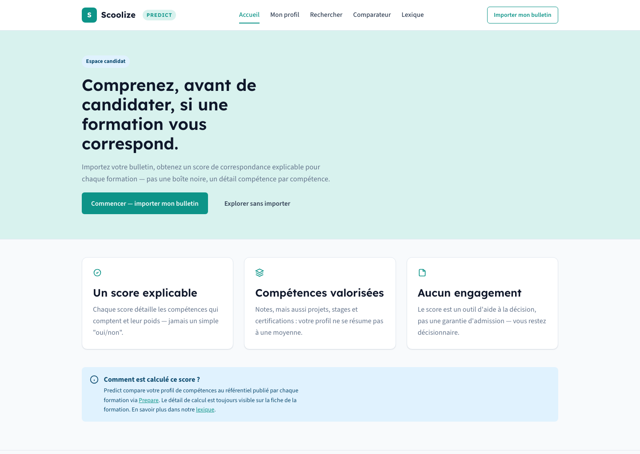
PREDICT — FONCTIONNALITÉ
Accueil et import du bulletin scolaire
▸ Fonctionnalité — bouton « Importer mon bulletin » avec simulation d'un import photo/PDF (démo scriptée, sans OCR réel à ce stade).
▸ Objectif UX — éviter la ressaisie manuelle intégrale des notes — frustration n°1 identifiée dans notre audit.
▸ Donnée liée — bandeau d'information RGPD visible dès cet écran (droit à l'effacement, durée de conservation).
▸ User story couverte — P-01 (Must) — « importer mon bulletin, afin de ne pas ressaisir manuellement toutes mes notes ».
Capture d'écran réelle — predict/index.html (rendu navigateur, 1440px)
Scoolize — Prepare & Predict · EPI'Gency Digital
PREDICT
39
Notes:
SCRIPT ORAL (a lire quasiment mot pour mot) :
Premier écran : l'accueil de Predict, avec le bouton « Importer mon bulletin ». Dans le prototype, un
bouton de démonstration simule cet import — nous ne faisons pas tourner un vrai moteur de reconnaissance
de caractères à ce stade, ce qui est cohérent avec le périmètre maquette que nous avons annoncé. L'objectif
UX est direct : éviter la ressaisie manuelle intégrale des notes, qui était la frustration numéro un que nous
avions identifiée dans notre audit — le lycée connaît déjà ces informations via le livret scolaire, pourquoi les
ressaisir à la main. Vous remarquerez aussi, dès cet écran, un bandeau d'information sur la protection des
données : nous avons voulu que la conformité RGPD ne soit pas une mention légale cachée en bas de page,
mais visible au moment précis où la donnée sensible est collectée.
QUESTIONS DU JURY PROBABLES JUSTE APRES CETTE DIAPO :
Q1. Un OCR réel de bulletin scolaire est-il technique complexe à développer en semaine 4 ?
R1. C'est un vrai chantier technique, mais qui n'est pas hors d'atteinte : il existe des services d'OCR matures (Google Vision, Azure Document Intelligence, ou des modèles open-source) qu'on peut adapter à un gabarit de bulletin scolaire français. Le point le plus complexe n'est pas la reconnaissance de caractères en elle-même, mais la fiabilité du mapping entre le texte reconnu et les champs structurés du référentiel de compétences — ce que nous documentons comme un vrai risque technique à anticiper.

Slide 40
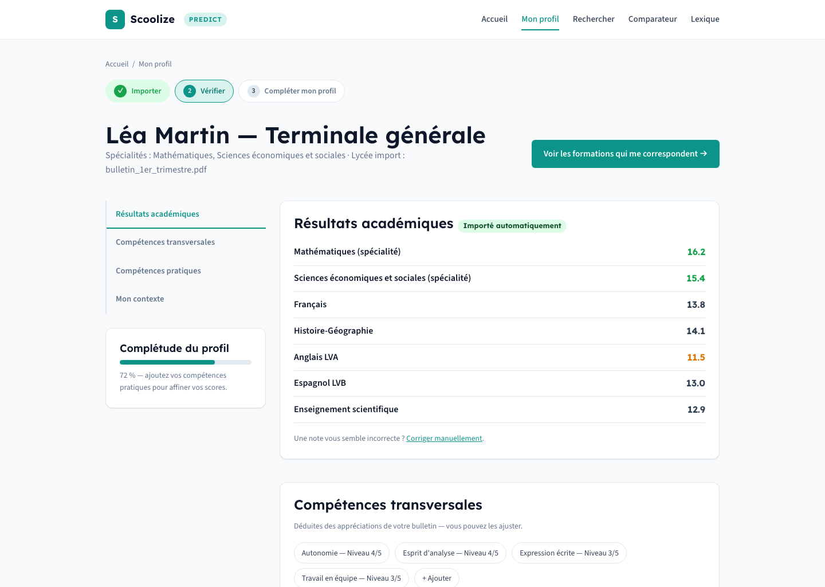
PREDICT — FONCTIONNALITÉ
Le profil de compétences consolidé
▸ Structure de l'écran — les 4 catégories du référentiel (académique, transversal, pratique, contexte) affichées de façon distincte, pas juste une moyenne unique.
▸ Objectif UX — donner à Léa une vue consolidée de ses points forts ET de ses points faibles, réutilisable d'une formation à l'autre.
▸ Pour Yanis — c'est ici que les compétences pratiques (projets, stages, certifications) apparaissent au même niveau visuel que les résultats académiques.
▸ User story couverte — P-02 (Must) — « voir mon profil de compétences consolidé, afin de comprendre mes points forts et mes points faibles ».
Capture d'écran réelle — predict/profil.html (rendu navigateur, 1440px)
Scoolize — Prepare & Predict · EPI'Gency Digital
PREDICT
40
Notes:
SCRIPT ORAL (a lire quasiment mot pour mot) :
Une fois le bulletin importé, le candidat arrive sur son profil de compétences consolidé. C'est un écran
important parce qu'il matérialise concrètement le référentiel commun dont nous parlions : les quatre
catégories sont affichées distinctement, pas noyées dans une seule moyenne générale. C'est précisément ici
que les compétences pratiques de Yanis — ses projets, ses stages, ses certifications — apparaissent au
même niveau visuel que les résultats académiques, et non pas reléguées en bas de page comme une
information secondaire. L'objectif est de donner à Léa une vue d'ensemble honnête, avec ses points forts et
ses points faibles, qu'elle peut consulter et faire évoluer avant de rechercher des formations — et qui reste
disponible d'une recherche à l'autre, sans ressaisie.
QUESTIONS DU JURY PROBABLES JUSTE APRES CETTE DIAPO :
Q1. Comment évitez-vous qu'un candidat déclare des compétences pratiques exagérées ou fausses sans justificatif vérifié ?
R1. Le principe de conception retenu est le déclaratif avec justificatif joint — un document ou une preuve associée à chaque compétence pratique — mais nous assumons qu'à ce stade de maquette, la vérification de l'authenticité de ces justificatifs n'est pas implémentée. C'est un vrai sujet pour la phase de développement réel, probablement avec une validation croisée par l'établissement d'origine ou l'organisme certificateur, à documenter précisément en semaine 4.

Slide 41
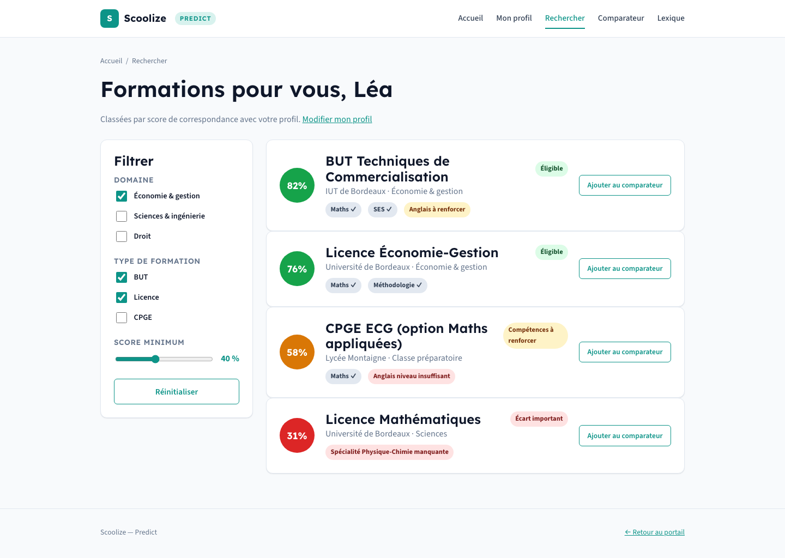
PREDICT — FONCTIONNALITÉ
Recherche de formations avec score
▸ Fonctionnalité — recherche guidée par centres d'intérêt, résultats déjà triés par score de correspondance calculé (illustratif).
▸ Rupture par rapport à Parcoursup — sur Parcoursup, la recherche se fait par mots-clés sans indication de compatibilité ; ici, le tri intègre directement le score.
▸ Élément de réassurance — badges de statut (éligible / à renforcer / non éligible) codés visuellement en couleur sémantique partagée (vert/orange/rouge).
▸ User story couverte — P-03 (Must) — « rechercher des formations et voir un score de correspondance pour chacune, afin de prioriser mes vœux ».
Capture d'écran réelle — predict/recherche.html (rendu navigateur, 1440px)
Scoolize — Prepare & Predict · EPI'Gency Digital
PREDICT
41
Notes:
SCRIPT ORAL (a lire quasiment mot pour mot) :
Sur l'écran de recherche, la rupture avec l'existant est immédiate : au lieu d'une simple liste de
résultats par mots-clés comme sur Parcoursup, chaque formation affiche directement son score de
correspondance avec le profil du candidat, avec un badge de statut codé en couleur — vert pour éligible,
orange pour à renforcer, rouge pour non éligible — en cohérence avec notre palette sémantique partagée.
Cela permet à Léa de prioriser instantanément ses vœux, sans avoir à ouvrir individuellement chaque fiche
formation pour deviner si elle a ses chances. C'est une réponse directe à un constat de notre audit : sur
Parcoursup, le candidat formule ses vœux à l'aveugle, sans aucune indication de compatibilité en amont.
QUESTIONS DU JURY PROBABLES JUSTE APRES CETTE DIAPO :
Q1. Ce tri par score ne risque-t-il pas de décourager un candidat de regarder des formations où son score est faible mais où il pourrait progresser ?
R1. C'est un risque réel que nous avons anticipé : c'est pour cela que le score est toujours accompagné, sur la fiche formation, de recommandations de progression quand l'écart est comblable, plutôt que d'un simple classement froid. Le tri par score est un point de départ pour prioriser, pas un filtre qui masque les formations à score plus faible — elles restent toutes visibles et consultables.

Slide 42
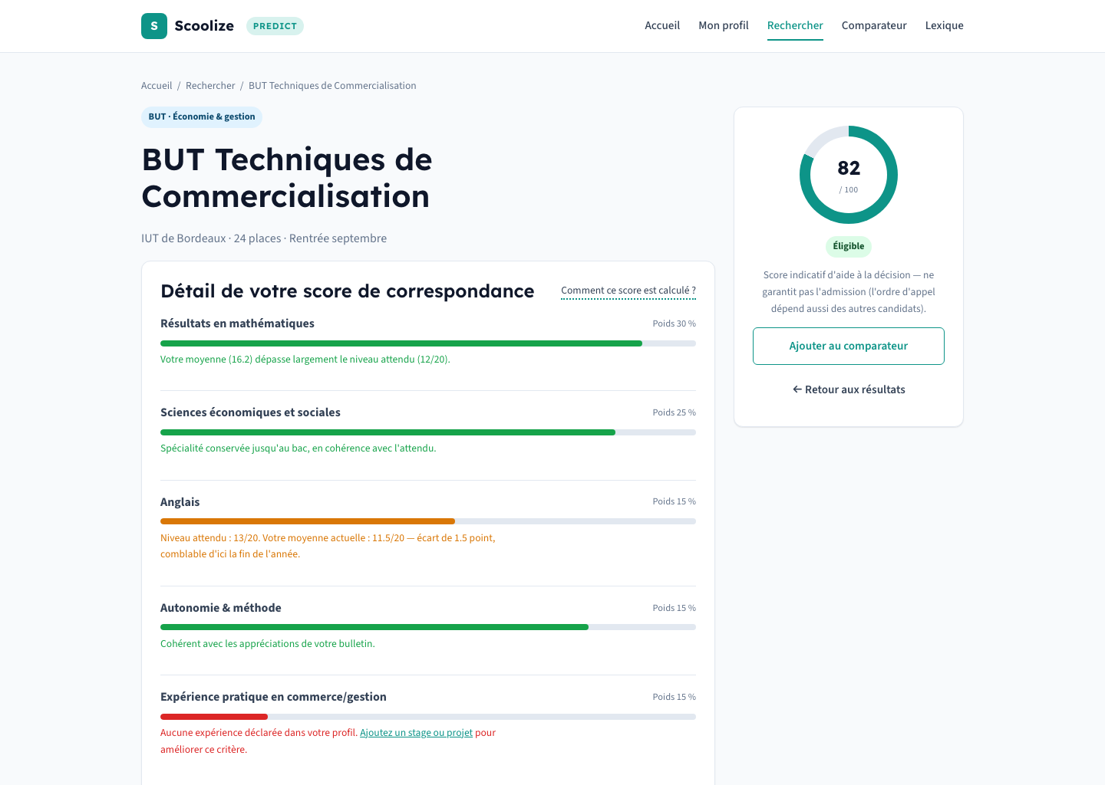
PREDICT — L'ÉCRAN CLÉ
La fiche formation : un score, jamais une boîte noire
▸ C'est l'écran le plus important de toute notre démonstration.
▸ Chaque critère est détaillé, pondéré, et accompagné d'une explication — « +12 pts grâce à votre spécialité Maths », « -8 pts : niveau attendu en anglais non atteint ».
▸ Mention légale visible — « score indicatif, ne garantit pas l'admission » — directement liée à l'article 22 du RGPD.
▸ Recommandations de progression — quand l'écart est faible et comblable, l'écran propose une piste concrète plutôt qu'un verdict figé.
▸ User story couverte — P-04 (Must) — « comprendre le détail du calcul du score, afin de ne pas subir une décision de boîte noire ».
Capture d'écran réelle — predict/formation-detail.html (rendu navigateur, corrigée)
Scoolize — Prepare & Predict · EPI'Gency Digital
PREDICT
42
Notes:
SCRIPT ORAL (a lire quasiment mot pour mot) :
Nous y voilà : la fiche formation est, à nos yeux, l'écran le plus important de toute la démonstration,
celui qui condense toute notre proposition de valeur. Le score n'est jamais affiché seul : chaque critère qui le
compose est détaillé, avec sa pondération et une explication en langage naturel — par exemple « plus douze
points grâce à votre spécialité Mathématiques », ou « moins huit points, le niveau attendu en anglais n'est
pas encore atteint ». Vous voyez aussi, en évidence, la mention « score indicatif, ne garantit pas
l'admission » — ce n'est pas un détail juridique caché, c'est une exigence directe de l'article 22 du RGPD sur
les décisions automatisées, que nous détaillerons dans notre partie conformité. Et quand l'écart est faible et
comblable, l'écran propose une recommandation de progression concrète, plutôt qu'un simple verdict figé.
C'est très exactement la réponse au moment de vérité que nous avions identifié en recherche : l'affichage du
score doit être explicable en un coup d'œil, sous peine de recréer la boîte noire que nous combattons.
QUESTIONS DU JURY PROBABLES JUSTE APRES CETTE DIAPO :
Q1. Les valeurs de score affichées (82%, 76%...) sont-elles calculées ou fixes ?
R1. Elles sont fixes et illustratives à ce stade — nous l'assumons pleinement dans notre audit de conformité : ce sont des exemples cohérents entre toutes les pages du prototype, pas le résultat d'un calcul en direct, ce qui correspond exactement au périmètre attendu d'un jalon « maquette » plutôt qu'une application fonctionnelle.
Q2. Quelle est la formule exacte derrière ce score, même si elle n'est pas encore codée ?
R2. Conceptuellement, il s'agit d'une somme pondérée des écarts entre le niveau du candidat et le niveau attendu sur chacune des compétences du référentiel, avec les poids définis par la formation dans Prepare. La fiche formation illustre ce mécanisme avec des exemples cohérents, mais la formalisation algorithmique précise — gestion des cas limites, normalisation des échelles de notes — est explicitement positionnée comme un chantier de la semaine 4, en lien avec la compétence « quantifier les similitudes entre ensembles de données ».

Slide 43
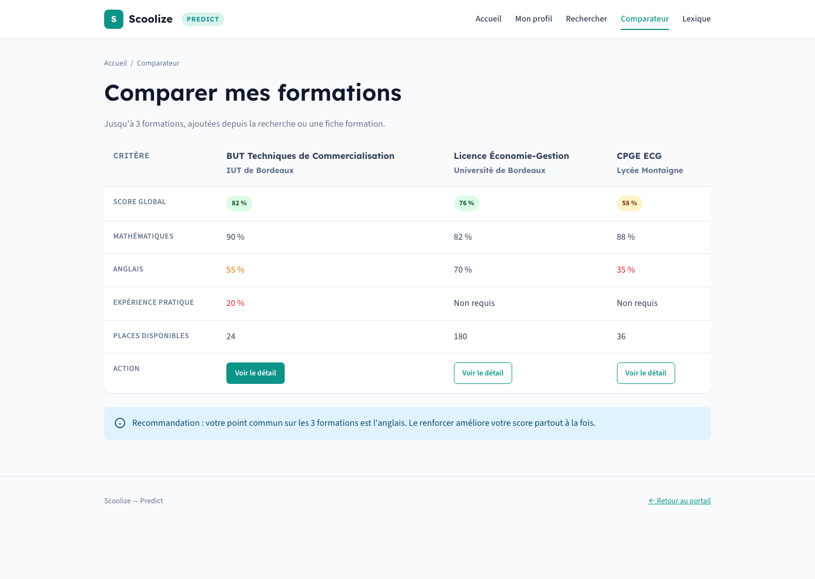
PREDICT — FONCTIONNALITÉ
Le comparateur, jusqu'à 3 formations
▸ Fonctionnalité — sélection de jusqu'à 3 formations, comparées côte à côte sur les mêmes critères.
▸ Détail technique notable — état persistant via localStorage — la sélection survit à un rechargement de page, sans backend.
▸ Objectif UX — aider à arbitrer entre plusieurs choix proches, plutôt que de rouvrir chaque fiche formation séparément.
▸ User story couverte — P-06 (Should) — « comparer jusqu'à 3 formations côte à côte, afin d'arbitrer entre plusieurs choix ».
Capture d'écran réelle — predict/comparateur.html (rendu navigateur, 1440px)
Scoolize — Prepare & Predict · EPI'Gency Digital
PREDICT
43
Notes:
SCRIPT ORAL (a lire quasiment mot pour mot) :
Le comparateur permet de sélectionner jusqu'à trois formations et de les mettre côte à côte, sur
exactement les mêmes critères du référentiel — ce qui rend la comparaison honnête, puisque c'est toujours
la même grille de lecture. Un détail technique que nous voulons souligner parce qu'il illustre le sérieux de
notre prototype malgré l'absence de backend : la sélection de formations est persistée avec le mécanisme
localStorage du navigateur, ce qui veut dire qu'elle survit à un rechargement de page, sans avoir besoin
d'une base de données côté serveur. Sur le plan de l'expérience utilisateur, l'objectif est d'aider Léa à arbitrer
entre plusieurs formations proches en score, sans avoir à rouvrir chaque fiche individuellement et à essayer
de se souvenir des chiffres d'un onglet à l'autre.
QUESTIONS DU JURY PROBABLES JUSTE APRES CETTE DIAPO :
Q1. Le localStorage n'est-il pas une solution fragile qui perd les données si on change de navigateur ou d'appareil ?
R1. Exactement, et c'est une limite que nous assumons consciemment pour ce stade prototype : localStorage est local à un navigateur et un appareil donné, ce n'est absolument pas une solution de persistance de production. Elle nous permet de démontrer un comportement d'interface réaliste — l'état qui survit à un rechargement — sans construire un backend complet uniquement pour cette démonstration ; en développement réel, cela deviendrait un état sauvegardé côté serveur, lié au compte du candidat.

Slide 44
PREDICT — FONCTIONNALITÉ
Le lexique en langage clair
▸ Fonctionnalité — infobulles contextuelles sur chaque terme technique (« sous-vœu », « cordée », « répondeur automatique »), déclenchées via attribut data-term.
▸ Objectif UX — répondre directement au constat d'audit sur la barrière du vocabulaire administratif.
▸ Accessibilité — attributs aria-label sur chaque tooltip, navigable au clavier — pas seulement au survol de souris.
▸ User story couverte — P-07 (Should) — « accéder à un lexique en langage clair, afin de comprendre sans aide extérieure ».
🖼
Capture d'écran à ajouter : predict/lexique.html — vue d'une infobulle ouverte sur un terme technique
Scoolize — Prepare & Predict · EPI'Gency Digital
PREDICT
44
Notes:
SCRIPT ORAL (a lire quasiment mot pour mot) :
Dernière fonctionnalité côté Predict : le lexique en langage clair. Concrètement, chaque terme
technique ou administratif — sous-vœu, cordée, répondeur automatique — est repéré dans le code par un
attribut data-term, et déclenche une infobulle explicative directement au survol ou au focus clavier. C'est la
réponse directe à l'une des dix heuristiques de notre audit : la correspondance entre le système et le monde
réel, où nous avions identifié que ce vocabulaire administratif constitue une vraie barrière cognitive,
particulièrement pour les familles peu familières du supérieur, comme celle de Léa. Un point d'accessibilité
important : ces infobulles ne sont pas seulement déclenchées à la souris, elles sont aussi navigables et
lisibles au clavier grâce aux attributs aria-label, pour rester cohérentes avec notre exigence d'accessibilité
sur l'ensemble du prototype.
QUESTIONS DU JURY PROBABLES JUSTE APRES CETTE DIAPO :
Q1. Ce lexique est-il exhaustif ou se limite-t-il à quelques termes emblématiques choisis pour la démo ?
R1. Dans le prototype actuel, le lexique couvre les termes les plus fréquemment cités dans notre audit et notre revue documentaire — sous-vœu, cordée, GDD, répondeur automatique — plutôt qu'un glossaire administratif exhaustif. L'extension à un glossaire complet, potentiellement enrichi avec les retours du test utilisateur prévu en semaine 4, fait partie de nos améliorations possibles.

Slide 45
PARTIE 7 — DÉMONSTRATION
Prepare, côté formation
Nous basculons maintenant côté formation, avec le persona Camille, pour montrer comment un attendu se construit, se pondère, et se publie.
Scoolize — Prepare & Predict · EPI'Gency Digital
PREPARE
45
Notes:
SCRIPT ORAL (a lire quasiment mot pour mot) :
Nous changeons maintenant de côté : nous allons vous montrer comment Camille construit et publie
les attendus de sa formation, avec en particulier une démonstration de l'interactivité réelle du curseur de
pondération.

Slide 46
PREPARE — VUE D'ENSEMBLE
De la page blanche à la publication conforme
▸ Le parcours formation complet en 5 étapes, toutes cliquables dans le prototype :
Tableau de bord
Référentiel guidé
Pondération (curseurs)
Aperçu candidat
Publication + conformité
Point clé de la démonstration en direct : faire bouger un curseur de pondération et montrer que l'aperçu candidat reflète immédiatement le changement.
Scoolize — Prepare & Predict · EPI'Gency Digital
PREPARE
46
Notes:
SCRIPT ORAL (a lire quasiment mot pour mot) :
Voici le parcours complet côté Prepare. Camille arrive sur son tableau de bord, où elle voit
l'avancement global de sa campagne ; elle construit ensuite son référentiel de compétences à partir d'un
modèle guidé ; elle répartit les cent pourcents de pondération entre les critères retenus ; elle vérifie l'aperçu
exact de ce que verra un candidat ; et enfin elle publie, après avoir coché les cases de conformité légale.
Nous allons dérouler ces cinq étapes une par une, avec à chaque fois une capture d'écran réelle du
prototype.
QUESTIONS DU JURY PROBABLES JUSTE APRES CETTE DIAPO :
Q1. Ce parcours en 5 étapes doit-il être suivi dans cet ordre strict par l'utilisatrice ?
R1. Le tableau de bord permet d'accéder directement à n'importe quelle étape à tout moment — Camille peut par exemple revenir ajuster son référentiel après avoir vu l'aperçu candidat, comme le recommande d'ailleurs notre tutoriel de prise en main. L'ordre que nous présentons ici est le parcours recommandé pour une première utilisation, documenté dans notre tutoriel « Prendre en main Prepare en 5 minutes ».

Slide 47
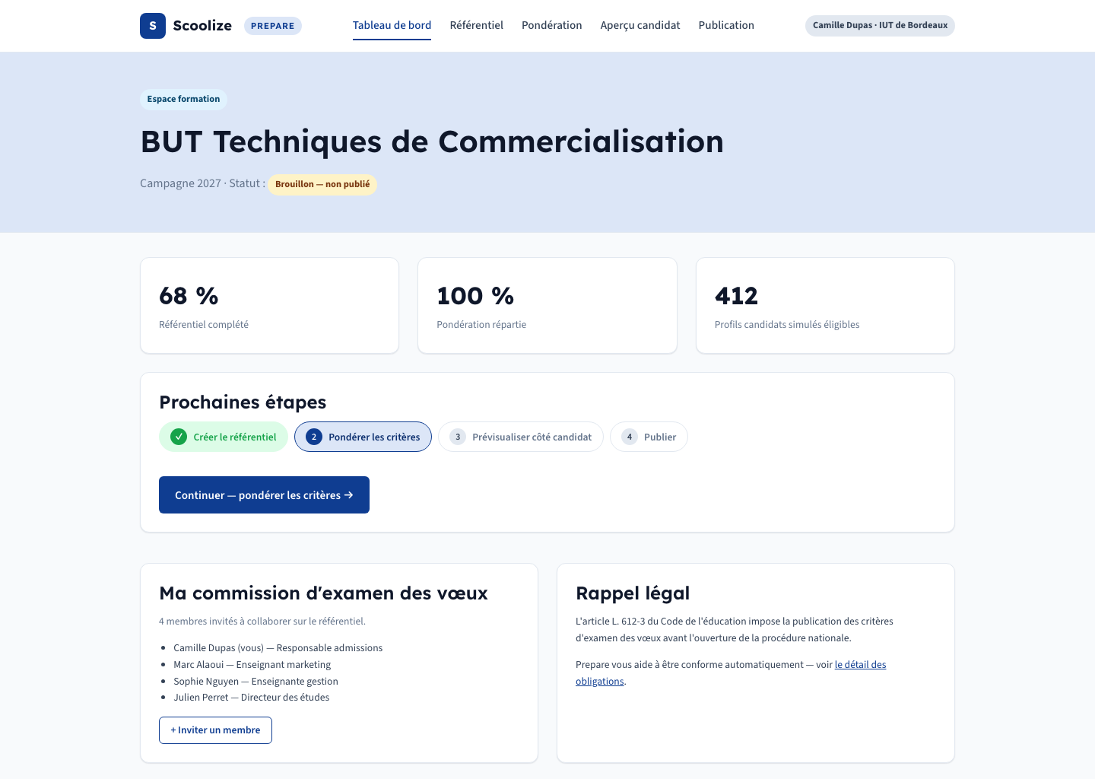
PREPARE — FONCTIONNALITÉ
Le tableau de bord
▸ Fonctionnalité — vue d'ensemble de l'avancement du référentiel, de la pondération, et du nombre de profils simulés éligibles.
▸ Rappel légal intégré — accès direct depuis le tableau de bord au rappel de l'obligation de l'article L. 612-3, sans jargon juridique.
▸ Statut de la commission — indicateur de validation collective visible (ex. « 2/4 membres ont validé »).
▸ User story couverte — implicitement F-06 (Could) et sert de porte d'entrée à toutes les autres user stories Prepare.
Capture d'écran réelle — prepare/index.html (rendu navigateur, 1440px)
Scoolize — Prepare & Predict · EPI'Gency Digital
PREPARE
47
Notes:
SCRIPT ORAL (a lire quasiment mot pour mot) :
Le tableau de bord est le point d'entrée de Camille dans Prepare. En un coup d'œil, elle voit
l'avancement de son référentiel, celui de sa pondération, et le nombre de profils simulés éligibles à sa
formation — cette dernière donnée répond directement à son besoin d'anticiper le volume de candidatures.
Un choix de conception que nous voulons souligner : le rappel de l'obligation légale de l'article L. 612-3 est
accessible directement depuis ce tableau de bord, formulé sans jargon juridique, pour que Camille n'ait
jamais besoin de sortir de l'outil pour comprendre ce qu'elle doit faire réglementairement. On y trouve aussi
le statut de validation de la commission — par exemple deux membres sur quatre ont déjà validé — pour
rendre visible l'avancement collectif du travail.
QUESTIONS DU JURY PROBABLES JUSTE APRES CETTE DIAPO :
Q1. Que se passe-t-il si tous les membres de la commission ne sont pas d'accord sur le référentiel ?
R1. Le prototype rend visible l'état de la validation collective, mais ne bloque techniquement pas la publication par la personne responsable légalement identifiée, qui reste seule décisionnaire au sens réglementaire — c'est un choix documenté explicitement dans notre dossier de conformité juridique, pour éviter qu'un désaccord de commission ne devienne un blocage juridique du calendrier de publication imposé par la loi.

Slide 48
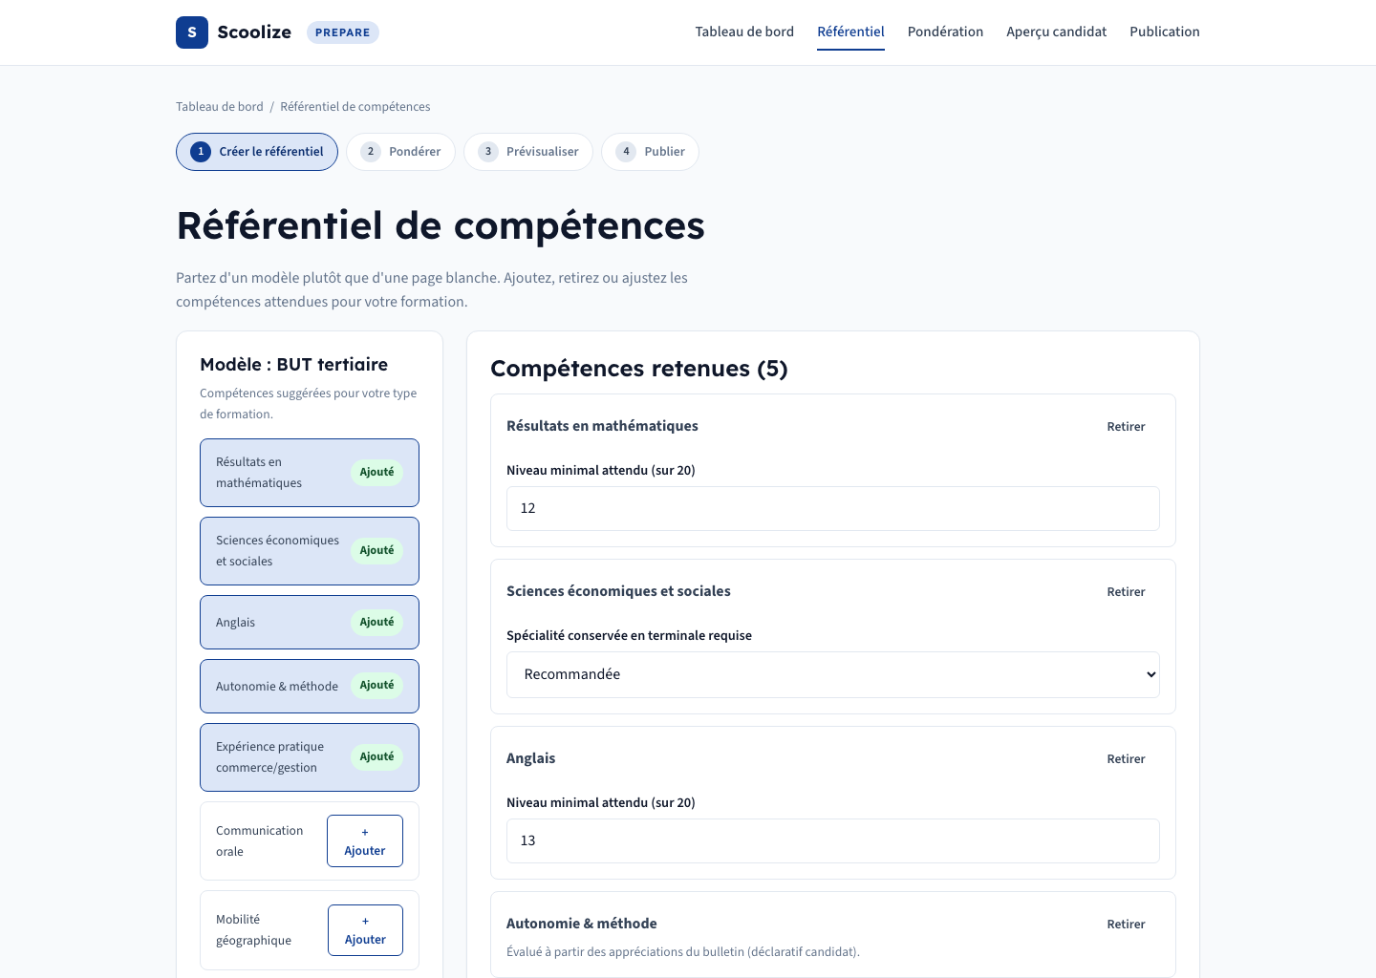
PREPARE — FONCTIONNALITÉ
Le référentiel guidé, pas une page blanche
▸ Fonctionnalité — modèle de compétences pré-suggéré selon le type de formation, avec boutons « + Ajouter » / « Retirer » et création de compétence sur mesure.
▸ Rupture avec Parcoursup — remplace le champ de texte libre actuel par un formulaire structuré, avec les mêmes catégories que celles vues côté Predict.
▸ Conseil intégré à l'outil — « 4 à 6 compétences bien choisies valent mieux que 15 compétences diluées » (cf. tutoriel de prise en main).
▸ User story couverte — F-01 (Must) — « créer le référentiel de compétences à partir d'un modèle prédéfini, afin de ne pas repartir d'une page blanche ».
Capture d'écran réelle — prepare/referentiel.html (rendu navigateur, 1440px)
Scoolize — Prepare & Predict · EPI'Gency Digital
PREPARE
48
Notes:
SCRIPT ORAL (a lire quasiment mot pour mot) :
C'est ici que Camille construit son référentiel. Au lieu d'un champ de texte libre comme sur
Parcoursup aujourd'hui, elle dispose d'un modèle de compétences pré-suggéré selon le type de sa formation,
qu'elle peut ajuster avec des boutons « Ajouter » ou « Retirer », ou en créant une compétence sur mesure si
rien ne correspond exactement à ce qu'elle recherche. C'est très exactement la même structure en quatre
catégories que celle que nous avons montrée côté Predict — c'est le référentiel commun qui prend forme
concrètement à l'écran. Nous avons même intégré un conseil directement dans l'outil, issu de notre tutoriel
de prise en main : mieux vaut quatre à six compétences bien choisies que quinze compétences diluées, pour
éviter que Camille se noie dans l'exhaustivité au détriment de la clarté pour le candidat.
QUESTIONS DU JURY PROBABLES JUSTE APRES CETTE DIAPO :
Q1. Qui a défini le contenu de ces modèles de compétences pré-suggérés par type de formation ?
R1. Dans le prototype, ces modèles sont construits à partir de notre propre travail de recherche et de la structure du référentiel en quatre catégories, illustrés avec l'exemple du BUT Techniques de commercialisation pour garder la cohérence avec notre persona Camille. En développement réel, ce catalogue devrait être coconstruit avec des responsables d'admission réels lors des ateliers que nous prévoyons en semaine 4, pas figé unilatéralement par l'équipe produit.

Slide 49
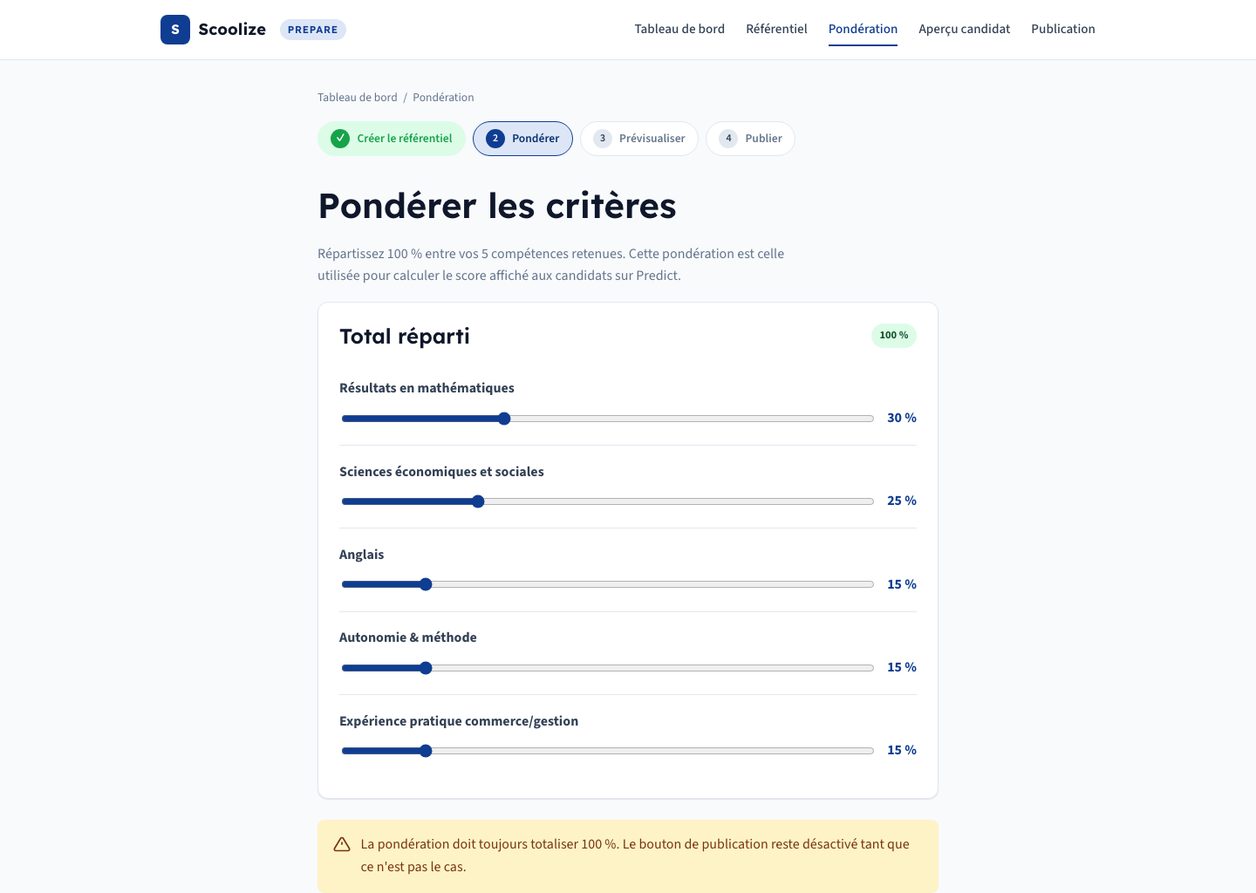
PREPARE — FONCTIONNALITÉ
La pondération — le moment de démonstration en direct
▸ Fonctionnalité — un curseur par compétence, poids exprimé en %, indicateur de total en temps réel (vert = 100% atteint, orange = à ajuster).
▸ Pourquoi c'est LE moment fort de la démo — nous ferons bouger un curseur en direct pour montrer l'interactivité réelle du prototype, pas une image figée.
▸ Traçabilité — chaque modification est historisée avec auteur et date (bloc « Historique & collaboration »), pour la conformité juridique.
▸ User story couverte — F-02 (Must) — « pondérer chaque compétence en %, afin d'objectiver les critères de sélection avec ma commission ».
Capture d'écran réelle — prepare/ponderation.html (curseurs fonctionnels)
Scoolize — Prepare & Predict · EPI'Gency Digital
PREPARE
49
Notes:
SCRIPT ORAL (a lire quasiment mot pour mot) :
Voici l'écran que nous allons manipuler en direct devant vous. Chaque compétence retenue dispose
d'un curseur qui représente son poids en pourcentage dans le score final vu par les candidats. Un indicateur
en haut de page confirme en temps réel si le total atteint bien cent pour cent — vert si c'est correct, orange
s'il faut encore ajuster. C'est le moment que nous avons choisi pour démontrer que ce prototype n'est pas
une suite d'images figées : nous allons faire bouger un curseur devant vous, et vous verrez le total se
recalculer instantanément en JavaScript, sans rechargement de page. Un point de conformité important :
chaque modification de cette pondération est historisée, avec l'auteur et la date, dans un bloc dédié
« Historique et collaboration » — en cas de contestation d'un candidat sur le rejet de sa candidature,
l'établissement doit pouvoir présenter exactement les critères appliqués à la date de sa candidature.
QUESTIONS DU JURY PROBABLES JUSTE APRES CETTE DIAPO :
Q1. Le recalcul du curseur est-il vraiment fait en JavaScript, ou est-ce une simple maquette qui simule l'effet ?
R1. C'est du JavaScript réel exécuté côté navigateur dans prototype.js : le curseur déclenche un événement qui recalcule dynamiquement le total affiché et met à jour la couleur de l'indicateur, sans rechargement de page. Ce n'est en revanche pas persisté côté serveur puisqu'il n'y a pas de backend à ce stade — la démonstration porte sur l'interactivité de l'interface, pas sur la sauvegarde en base de données.

Slide 50
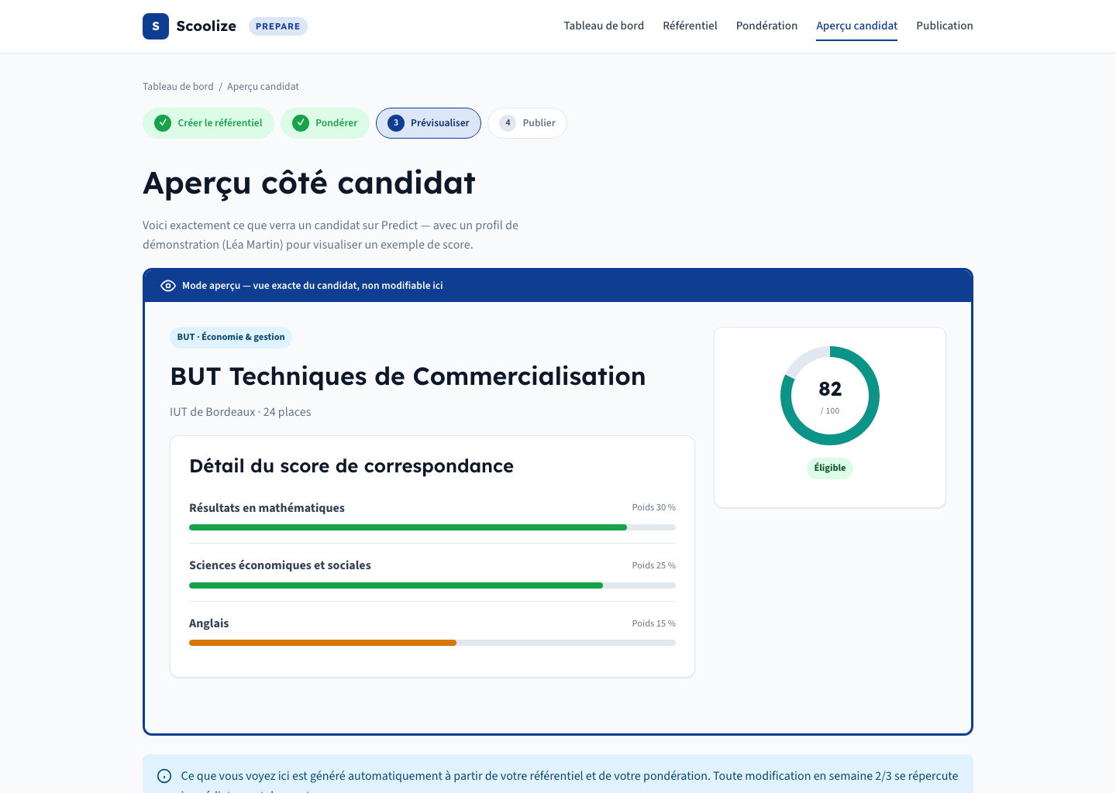
PREPARE — FONCTIONNALITÉ
Aperçu candidat : le composant miroir
▸ Fonctionnalité — prévisualisation exacte de l'écran que verra un candidat, avec un profil d'exemple.
▸ Détail d'architecture notable — c'est littéralement le même composant que la fiche formation vue côté Predict — pas une reconstitution approximative.
▸ Question posée à Camille par l'outil — « si j'étais élève de terminale, est-ce que je comprendrais ce qu'on attend de moi ? »
▸ User story couverte — F-03 (Must) — « prévisualiser exactement ce que verra un candidat, afin de vérifier la clarté de mes attendus avant publication ».
Capture d'écran réelle — prepare/apercu.html (même composant que Predict)
Scoolize — Prepare & Predict · EPI'Gency Digital
PREPARE
50
Notes:
SCRIPT ORAL (a lire quasiment mot pour mot) :
L'aperçu candidat est, à nos yeux, le moment où Camille bascule psychologiquement et fait confiance
à l'outil — c'est l'un des trois moments de vérité identifiés en recherche. Le point d'architecture que nous
voulons souligner ici : ce n'est pas une reconstitution approximative de l'écran Predict, c'est littéralement le
même composant visuel, réutilisé à l'identique, simplement alimenté avec un profil de candidat d'exemple.
Cela garantit qu'il n'existe aucun écart entre ce que Camille prévisualise et ce qu'un vrai candidat verra —
une incohérence que nous avons justement traquée et corrigée lors de nos tests de validation, nous y
reviendrons. L'outil invite Camille à se poser une question simple mais essentielle : si j'étais élève de
terminale, est-ce que je comprendrais ce qu'on attend de moi ? Si la réponse est non, elle peut revenir
directement ajuster son référentiel.
QUESTIONS DU JURY PROBABLES JUSTE APRES CETTE DIAPO :
Q1. Techniquement, comment garantissez-vous que ce composant reste identique des deux côtés au fil des évolutions du produit ?
R1. Dans le prototype actuel, la garantie vient du fait que nous avons littéralement copié la même structure HTML/CSS entre les deux pages, avec les mêmes classes de composants définies dans base.css. En développement réel, cela devrait être formalisé comme un composant partagé unique dans le code source, utilisé par les deux applications — c'est une bonne pratique d'architecture logicielle que nous documentons comme prérequis pour la phase de développement.

Slide 51
PREPARE — FONCTIONNALITÉ
Publication et conformité
▸ Fonctionnalité — deux cases à cocher de conformité à lire avant publication, puis bouton « Publier les attendus ».
▸ Ce que cela déclenche (dans le monde réel cible) — les critères deviennent visibles par les candidats côté Predict.
▸ Garde-fou de non-discrimination — le référentiel ne permet techniquement pas de créer un critère fondé sur une caractéristique protégée (origine, sexe, handicap...).
▸ User story couverte — F-07 (Should) — « être guidée sur mes obligations légales de publication, afin d'être en conformité sans expertise juridique ».
🖼
Capture d'écran à ajouter : prepare/publication.html — vue des cases de conformité et du bouton de publication
Scoolize — Prepare & Predict · EPI'Gency Digital
PREPARE
51
Notes:
SCRIPT ORAL (a lire quasiment mot pour mot) :
Dernière étape du parcours Prepare : la publication. Camille doit cocher deux cases de conformité
après les avoir lues — pas de case pré-cochée, un principe de conception volontaire — puis cliquer sur
« Publier les attendus ». Dans le système cible, cette action rendrait les critères immédiatement visibles par
les candidats côté Predict. Un point de conception que nous voulons mettre en avant, parce qu'il répond à
une exigence légale forte : le référentiel de compétences ne permet techniquement pas de créer un critère
fondé sur une caractéristique protégée — origine, sexe, situation de handicap — conformément à l'article
225-1 du Code pénal. Ce n'est pas seulement une bonne pratique éditoriale, c'est une contrainte que nous
avons voulu intégrer dès la conception de l'outil, pas seulement rappelée dans un texte légal que personne
ne lit.
QUESTIONS DU JURY PROBABLES JUSTE APRES CETTE DIAPO :
Q1. Concrètement, comment un formulaire peut-il « empêcher techniquement » un critère discriminatoire, qui reste écrit en langage naturel ?
R1. À ce stade prototype, la garantie vient de la structure fermée du référentiel : les catégories et les intitulés de compétences proposés sont prédéfinis et contrôlés par notre modèle, pas un champ de texte totalement libre où n'importe quoi pourrait être écrit. En développement réel, cela devrait être renforcé par une validation de contenu supplémentaire, voire une revue humaine pour toute compétence « sur mesure » créée par une formation, avant sa publication effective.

Slide 52
PARTIE 8
Choix techniques
Pourquoi un prototype HTML/CSS/JS statique, pourquoi pas de backend à ce stade, et comment nous avons organisé le travail d'équipe.
Scoolize — Prepare & Predict · EPI'Gency Digital
CHOIX TECHNIQUES
52
Notes:
SCRIPT ORAL (a lire quasiment mot pour mot) :
Nous voulons maintenant justifier explicitement nos choix techniques, parce qu'un jury attend
toujours de savoir pourquoi nous avons fait ce que nous avons fait, pas seulement ce que nous avons fait.

Slide 53
CHOIX TECHNIQUE N°1
Pourquoi HTML/CSS/JS statique plutôt qu'un framework
▸ Le choix — prototype construit en HTML/CSS/JS structuré et sémantique, sans React, Vue ni aucun framework applicatif.
▸ Raison n°1 — fidélité au périmètre demandé — un framework applicatif implique des décisions d'architecture logicielle prématurées avant que la vision produit et l'UX soient validées.
▸ Raison n°2 — zéro friction d'accès — aucune installation, aucun build, ouverture directe dans un navigateur — un enseignant ou un jury peut l'ouvrir immédiatement.
▸ Raison n°3 — chemin vers Figma sans y être bloqués — structure sémantique pensée pour un import propre via le plugin html.to.design, en l'absence d'accès garanti à Figma pour l'équipe.
▸ Contre-exemple direct — le projet de référence analysé livrait du code applicatif complet (React + Supabase), hors périmètre du jalon « maquettes ».
Scoolize — Prepare & Predict · EPI'Gency Digital
CHOIX TECHNIQUES
53
Notes:
SCRIPT ORAL (a lire quasiment mot pour mot) :
Notre choix technique le plus structurant, c'est d'avoir construit ce prototype en HTML, CSS et
JavaScript structuré, sans aucun framework applicatif comme React ou Vue. Trois raisons à cela.
Premièrement, la fidélité au périmètre réellement demandé : un framework applicatif implique immédiatement
des décisions d'architecture logicielle — gestion d'état, découpage en composants, souvent un backend
associé — des décisions prématurées tant que la vision produit et l'expérience utilisateur ne sont pas
validées. Deuxièmement, la friction d'accès : notre prototype s'ouvre directement dans un navigateur, sans
installation ni étape de build, ce qui veut dire que vous, membres du jury, pouvez l'ouvrir immédiatement sur
votre propre poste. Troisièmement, nous avons pensé un chemin explicite vers Figma sans en dépendre :
notre HTML est structuré et sémantique justement pour permettre un import propre via le plugin
html.to.design, en l'absence d'un accès Figma garanti pour toute l'équipe. Et nous assumons ce choix
d'autant plus fermement qu'il nous distingue directement d'un projet de référence que nous avons analysé,
qui livrait du code applicatif complet en React et Supabase, alors que ce n'était clairement pas le périmètre
attendu à ce stade.
QUESTIONS DU JURY PROBABLES JUSTE APRES CETTE DIAPO :
Q1. N'est-ce pas un moyen d'éviter la difficulté technique réelle du développement ?
R1. Non, c'est l'inverse : produire un prototype HTML/CSS/JS avec une vraie interactivité — curseurs fonctionnels, état persistant, navigation complète sur 13 pages — demande une vraie rigueur technique, sans le confort d'un framework qui gère l'état à notre place. Nous aurions d'ailleurs pu recopier un squelette React en une journée sans juger correctement le produit ; nous avons préféré investir ce temps dans la qualité de l'expérience utilisateur, qui était la consigne explicite de l'énoncé.

Slide 54
CHOIX TECHNIQUE N°2
Pourquoi pas de backend réel à ce stade
▸ Ce que ça aurait coûté — modéliser une base de données, une authentification, une API — au détriment du temps consacré à la recherche UX et à la qualité de l'expérience.
▸ Le risque identifié dans le projet de référence — un fichier .env contenant une clé Supabase réelle committée dans un dépôt Git public — un vrai risque de sécurité, évité ici car aucune connexion à un service tiers n'existe dans notre dépôt.
▸ Notre position — la valeur d'un jalon de conception se mesure à la qualité de la recherche et du prototype, pas à la présence de code applicatif hors périmètre.
▸ Ce qui EST du vrai code fonctionnel malgré tout — JavaScript réel pour les curseurs, le localStorage, les tooltips, les jauges animées — le prototype n'est pas une image.
Scoolize — Prepare & Predict · EPI'Gency Digital
CHOIX TECHNIQUES
54
Notes:
SCRIPT ORAL (a lire quasiment mot pour mot) :
Deuxième choix technique majeur : l'absence volontaire de backend réel. Construire une vraie base
de données, une authentification, et une API à ce stade aurait eu un coût direct : moins de temps consacré à
la recherche utilisateur et à la qualité de l'expérience, qui était pourtant la consigne explicite et prioritaire de
l'énoncé. Nous avons aussi identifié un risque concret en analysant le projet de référence : un fichier de
configuration contenant une clé d'accès réelle à un service Supabase était committé dans un dépôt Git
public, ce qui est une vraie faille de sécurité. En n'ayant aucune connexion à un service tiers dans notre
dépôt, nous évitons structurellement ce type de risque. Notre position est claire : à ce stade d'un jalon de
conception, la valeur se mesure à la qualité de la recherche et du prototype, pas à la présence de code
applicatif hors périmètre. Cela dit, nous ne voulons pas laisser penser que notre prototype est un simple
diaporama d'images : le JavaScript qui fait fonctionner les curseurs, le localStorage du comparateur, les
tooltips du lexique, ou les jauges de score animées, est du vrai code fonctionnel, exécuté réellement dans le
navigateur.
QUESTIONS DU JURY PROBABLES JUSTE APRES CETTE DIAPO :
Q1. À partir de quel critère objectif sauriez-vous que le moment est venu de construire le vrai backend ?
R1. Le déclencheur documenté dans notre planning est la fin de ce jalon maquettes, validé par la soutenance, suivi par la phase « Acceptance & Beta » en semaine 4, qui inclut explicitement les tests utilisateurs réels et l'analyse d'impact RGPD — deux prérequis raisonnables avant d'investir dans un développement technique lourd, pour éviter de développer une fonctionnalité qui devrait être revue après les retours utilisateurs.

Slide 55
CHOIX TECHNIQUE N°3
Outils, versioning et gestion de projet
▸ Versioning — Git, avec des branches feature/<sujet> et des commits préfixés (docs:, feat:, fix:, design:) suivis d'une description à l'impératif.
▸ Revue de code — toute fusion vers main passe par une pull request relue par au moins un autre membre, même en équipe de 3 — preuve de collaboration réelle.
▸ Leçon tirée du projet de référence — son historique se limitait à un seul commit (« after soutenance »), ne permettant pas de démontrer le travail collaboratif attendu.
▸ Gestion de projet — GitHub Projects / Trello (kanban léger), volontairement plus simple qu'un outil lourd type Jira, adapté à une équipe de 3 sur 3 semaines.
▸ Documentation — Markdown versionné dans le dépôt Git — une seule source de vérité, pas de document Word dispersé.
Scoolize — Prepare & Predict · EPI'Gency Digital
CHOIX TECHNIQUES
55
Notes:
SCRIPT ORAL (a lire quasiment mot pour mot) :
Enfin, un mot sur notre méthode de travail elle-même. Nous utilisons Git avec une convention claire :
des branches nommées par fonctionnalité, et des commits préfixés par type — docs, feat, fix, design — suivis
d'une description courte à l'impératif. Chaque fusion vers la branche principale passe par une pull request
relue par au moins un autre membre de l'équipe, même à trois personnes, précisément pour garder une trace
de collaboration réelle exploitable en soutenance. C'est une leçon directe que nous avons tirée de l'analyse
du projet de référence, dont l'historique Git se limitait à un seul commit intitulé « after soutenance », ce qui
ne permettait absolument pas de démontrer un travail collaboratif. Pour la gestion de projet, nous avons
choisi un outil kanban léger, plutôt qu'un outil lourd type Jira qui aurait été de la sur-ingénierie pour une
équipe de trois personnes sur trois semaines. Et toute notre documentation est en Markdown, versionnée
directement dans le dépôt Git : une seule source de vérité, pas de document Word qui se perd dans les
échanges d'emails.
QUESTIONS DU JURY PROBABLES JUSTE APRES CETTE DIAPO :
Q1. Pouvez-vous montrer un exemple concret de convention de commit dans votre historique Git ?
R1. Oui, notre historique contient des commits comme « design: ajoute le prototype haute-fidélité Predict » ou « docs: audit final de conformité aux consignes » — chacun correspond à un livrable identifiable d'un jalon donné, avec un historique de six commits structurés correspondant chacun à une étape claire du planning des trois semaines, consultable directement via `git log`.

Slide 56
PARTIE 9
Conformité & conduite du changement
Le cadre légal qui protège les utilisateurs, et la méthode pour que ces outils soient réellement adoptés.
Scoolize — Prepare & Predict · EPI'Gency Digital
CONFORMITÉ & CHANGEMENT
56
Notes:
SCRIPT ORAL (a lire quasiment mot pour mot) :
Un projet qui manipule des données scolaires de mineurs ne peut pas faire l'impasse sur le cadre
légal. Et un outil, aussi bien conçu soit-il, ne sert à rien s'il n'est pas adopté : voici comment nous avons
traité ces deux sujets.

Slide 57
CONFORMITÉ LÉGALE
RGPD et non-discrimination : nos engagements structurants
▸ Fondement légal de Prepare — l'article L. 612-3 du Code de l'éducation impose déjà la publication des attendus — Prepare en facilite l'exécution, ne crée pas l'obligation.
▸ Non-discrimination — les critères ne peuvent porter que sur des éléments pédagogiquement justifiables ; le contexte socio-économique du candidat est techniquement exclu du calcul du score.
▸ Article 22 du RGPD — le score de Predict n'est jamais une décision d'admission automatisée — c'est un indicateur d'aide à la décision, la décision reste humaine, en commission d'examen des vœux.
▸ Minimisation des données — le bulletin importé n'est conservé que pour la durée de la campagne, avec un droit à l'effacement à tout moment.
▸ Recommandation posée pour la suite — une analyse d'impact relative à la protection des données (AIPD/DPIA) est nécessaire avant tout développement réel, compte tenu du volume de mineurs concernés.
Scoolize — Prepare & Predict · EPI'Gency Digital
CONFORMITÉ & CHANGEMENT
57
Notes:
SCRIPT ORAL (a lire quasiment mot pour mot) :
Le message central à retenir sur notre conformité légale tient en une phrase : le score n'est jamais la
décision, la décision reste humaine. C'est une exigence directe de l'article 22 du RGPD sur les décisions
individuelles automatisées, et nous l'avons intégrée dès la conception de l'interface, pas seulement dans des
conditions générales d'utilisation illisibles. Sur le fondement légal côté Prepare, nous nous appuyons sur
l'article L. 612-3 du Code de l'éducation, qui impose déjà la publication des attendus : Prepare ne crée donc
aucune nouvelle obligation, il facilite l'exécution d'une obligation existante. Sur la non-discrimination, un
principe simple mais strict : les critères déclarés ne peuvent porter que sur des éléments pédagogiquement
justifiables, et le contexte socio-économique du candidat — boursier, zone géographique — est techniquement
exclu du calcul du score, nous l'avons déjà évoqué en présentant le référentiel commun. Sur la minimisation
des données, le bulletin importé n'a pas vocation à être conservé au-delà de la campagne en cours, et le
candidat garde un droit à l'effacement à tout moment. Enfin, nous recommandons explicitement une analyse
d'impact relative à la protection des données avant tout développement réel, compte tenu du volume
important de mineurs concernés par ce traitement.
QUESTIONS DU JURY PROBABLES JUSTE APRES CETTE DIAPO :
Q1. Le score Predict peut-il être trompeur ou créer une fausse promesse pour un candidat ?
R1. Nous avons anticipé ce risque directement dans la conception : le score est systématiquement qualifié d'« indicatif », jamais présenté comme une garantie, et cette mention apparaît explicitement sur la fiche formation, en cohérence avec l'article 22 du RGPD que nous venons de détailler.
Q2. Une base légale de « mission d'intérêt public » est-elle suffisante pour traiter les données de mineurs sans consentement parental explicite ?
R2. C'est la base légale que nous avons retenue, cohérente avec celle déjà mobilisée par Parcoursup lui-même pour le même type de traitement — l'article 8 du RGPD sur le consentement des mineurs vise spécifiquement les services de la société de l'information proposés directement à l'enfant, ce qui n'est pas le cas ici puisqu'il s'agit d'une mission de service public liée à la scolarité. Nous notons toutefois que ce point reste, dans notre propre documentation, un point de vigilance à confirmer avec un juriste avant toute mise en production réelle.

Slide 58
CONDUITE DU CHANGEMENT
Comprendre → Impliquer → Former → Ancrer
▸ Cadre méthodologique retenu — 4 principes classiques de conduite du changement, appliqués séparément aux deux publics très différents.
▸ Public Prepare (formations) — résistance attendue = charge de travail perçue en pleine période de rédaction (janvier) ; levier = positionner l'outil comme un gain de temps net, pas une contrainte de plus.
▸ Public Predict (candidats) — résistance attendue = méfiance envers un nouvel outil numérique et ses données ; levier = positionner l'outil comme une aide à la décision et une réassurance.
▸ Formation — tutoriel intégré à l'onboarding pour Camille (30 min), auto-explicabilité de l'interface pour Léa (pas de formation formelle attendue pour un public grand public).
▸ Ancrage — duplication automatique du référentiel d'une campagne à l'autre (Prepare) ; intégration du lien Predict directement dans les communications officielles de Parcoursup (Predict).
Scoolize — Prepare & Predict · EPI'Gency Digital
CONFORMITÉ & CHANGEMENT
58
Notes:
SCRIPT ORAL (a lire quasiment mot pour mot) :
La consigne était explicite : assurer l'acceptation et la compréhension des outils développés. Nous
avons structuré notre plan autour de quatre principes classiques — comprendre, impliquer, former, ancrer —
appliqués séparément à nos deux publics, qui ont des enjeux très différents. Côté formations, la résistance
attendue est une charge de travail supplémentaire perçue, en pleine période de rédaction des attendus en
janvier ; notre levier est de positionner Prepare comme un gain de temps net, jamais comme une contrainte
administrative de plus. Côté candidats, la résistance attendue est la méfiance envers un nouvel outil
numérique et l'usage de leurs données ; notre levier est de positionner Predict comme un outil d'aide à la
décision et de réassurance, pas une couche administrative supplémentaire. Sur la formation, nous avons
prévu un tutoriel intégré directement à l'onboarding pour Camille, avec des sessions courtes de trente
minutes organisées par établissement pilote ; pour Léa, aucune formation formelle n'est attendue, l'enjeu est
l'auto-explicabilité de l'interface elle-même, via le lexique et les infobulles déjà présentés. Sur l'ancrage
enfin, la duplication automatique du référentiel d'une campagne à l'autre pour Prepare, et l'intégration du
lien vers Predict directement dans les communications officielles de Parcoursup pour éviter un outil perçu «
à part ».
QUESTIONS DU JURY PROBABLES JUSTE APRES CETTE DIAPO :
Q1. Quel est le principal risque transverse que vous avez identifié pour l'adoption de Scoolize ?
R1. L'effet « double plateforme » : que Parcoursup et Scoolize soient perçus comme une complexité administrative supplémentaire plutôt que comme un même écosystème. Notre mitigation est un positionnement de communication explicite — Scoolize s'intègre à Parcoursup, il ne le remplace pas — et concrètement, l'intégration du lien Predict dans les communications officielles de Parcoursup plutôt qu'une communication séparée.

Slide 59
PARTIE 10
Méthode & organisation d'équipe
Comment une équipe de 3 personnes cross-villes a organisé 3 semaines de travail, avec des rôles clairs et un planning tenu.
Scoolize — Prepare & Predict · EPI'Gency Digital
GESTION DE PROJET
59
Notes:
SCRIPT ORAL (a lire quasiment mot pour mot) :
Nous voulons terminer la partie méthode par un mot sur notre organisation d'équipe elle-même,
parce que la gestion de projet fait partie intégrante des compétences évaluées.

Slide 60
ORGANISATION D'ÉQUIPE
Des rôles en responsabilité, pas en exclusivité
▸ Contexte — équipe cross-villes de 3 membres (EPI'Gency Digital), en autonomie complète.
▸ Membre A — Product Owner / Recherche UX — vision produit, personas, priorisation des besoins, conformité juridique.
▸ Membre B — Design / Prototypage — design system, wireframes, prototype haute-fidélité, cohérence visuelle.
▸ Membre C — Gestion de projet / Qualité — planning, versioning Git, revue de conformité aux consignes, préparation de la soutenance.
▸ Principe explicite — chacun contribue à tout, mais un référent garantit la cohérence — et chaque membre présente la partie dont il est référent en soutenance, pour éviter qu'un seul porte toute la présentation.
Livrable | Membre A | Membre B | Membre C
Recherche UX + personas | R/A | C | C/A
Vision produit & user stories | R/A | C | C
Design system & prototype HD | I/C | R/A | C
Conformité RGPD / juridique | R/A | I | C
Planning, versioning, soutenance | C/I | C | R/A
Scoolize — Prepare & Predict · EPI'Gency Digital
GESTION DE PROJET
60
Notes:
SCRIPT ORAL (a lire quasiment mot pour mot) :
Sur un format aussi court que trois semaines, avec une équipe de trois personnes, nous avons choisi
des rôles portés en responsabilité principale plutôt qu'en exclusivité stricte : chacun contribue à l'ensemble
du projet, mais un référent garantit la cohérence sur son périmètre. Le membre A porte la casquette Product
Owner et recherche UX : vision produit, personas, priorisation des besoins, conformité juridique. Le membre
B porte le design et le prototypage : design system, wireframes, prototype haute-fidélité, cohérence
visuelle. Le membre C porte la gestion de projet et la qualité : planning, versioning Git, revue de conformité
aux consignes, préparation de cette soutenance. Cette répartition n'est pas qu'organisationnelle : elle
structure directement notre prise de parole aujourd'hui, chaque membre présentant la partie dont il est
référent, précisément pour éviter qu'une seule personne porte toute la présentation — un critère de
peer-evaluation qui avait été mentionné explicitement lors du kick-off.
QUESTIONS DU JURY PROBABLES JUSTE APRES CETTE DIAPO :
Q1. Comment avez-vous géré les désaccords entre membres de l'équipe sur des choix de conception ?
R1. Notre matrice RACI prévoit systématiquement un rôle « Approbateur » distinct du rôle « Réalisateur » sur chaque livrable — par exemple le design system est réalisé et approuvé par le membre B, mais consulté par les deux autres ; à l'inverse, le prototype haute-fidélité est approuvé par le membre B mais réalisé avec une consultation du membre C. Cette matrice, documentée avant de commencer le travail, nous a évité des arbitrages informels et non tracés en cours de route.

Slide 61
PLANNING TENU
3 semaines, 3 jalons, une soutenance le 11 décembre
▸ Semaine 1 — initialisation, organisation, audit UX de Parcoursup, benchmark, personas et parcours utilisateurs. DoD : audit documenté, personas validés collectivement.
▸ Semaine 2 — atelier vision produit, user stories MoSCoW, design system, wireframes basse fidélité Predict et Prepare, revue croisée. DoD : vision validée, wireframes couvrant les parcours Must.
▸ Semaine 3 — prototype haute-fidélité cliquable, conformité juridique, plan de conduite du changement, répétition chronométrée, ajustements finaux. DoD : prototype complet, support de soutenance finalisé.
▸ Rituels d'équipe — point quotidien de 10 minutes (asynchrone accepté), revue de fin de semaine avec démonstration systématique — « culture du montrer tôt ».
Scoolize — Prepare & Predict · EPI'Gency Digital
GESTION DE PROJET
61
Notes:
SCRIPT ORAL (a lire quasiment mot pour mot) :
Notre planning a suivi trois semaines, chacune avec un objectif de fin de semaine clair, ce qu'on
appelle une « definition of done ». La semaine 1 était consacrée à l'initialisation et à la recherche UX :
création du dépôt, audit heuristique de Parcoursup, benchmark, personas et parcours utilisateurs — avec
pour critère de réussite un audit documenté et des personas validés collectivement par toute l'équipe. La
semaine 2 était consacrée à la définition des besoins : atelier de vision produit, rédaction des user stories en
méthode MoSCoW, définition du design system, et wireframes basse fidélité pour Predict et pour Prepare, se
terminant par une revue croisée où chaque membre challenge le parcours conçu par un autre. La semaine 3,
enfin, était consacrée à la finalisation : prototype haute-fidélité cliquable, rédaction de la conformité
juridique et du plan de conduite du changement, une répétition chronométrée de la soutenance, avant les
ajustements finaux. Tout au long de ces trois semaines, nous avons tenu un point quotidien de dix minutes,
accepté en asynchrone selon les contraintes d'emploi du temps, et une revue de fin de semaine avec une
démonstration systématique de ce qui avait été produit, même imparfait — ce que nous appelons la culture
du « montrer tôt ».
QUESTIONS DU JURY PROBABLES JUSTE APRES CETTE DIAPO :
Q1. Le planning a-t-il été respecté sans aucun retard sur les trois semaines ?
R1. Le squelette du planning a été tenu — chaque semaine a livré sa definition of done avant la revue suivante — avec des ajustements mineurs en fin de semaine 3, où nous avons notamment ajouté un tutoriel de prise en main et une passe de validation du prototype qui n'étaient pas prévus initialement dans le planning, mais qui nous ont semblé nécessaires pour la qualité finale du dossier.

Slide 62
PARTIE 11
Validation, difficultés & limites
Ce que nous avons réellement testé, les obstacles rencontrés en cours de route, et ce que nous assumons ne pas avoir fait.
Scoolize — Prepare & Predict · EPI'Gency Digital
VALIDATION & LIMITES
62
Notes:
SCRIPT ORAL (a lire quasiment mot pour mot) :
Cette partie est probablement la plus importante pour votre évaluation de notre honnêteté
méthodologique : nous allons vous montrer nos tests réels, nos difficultés, et nos limites assumées.

Slide 63
VALIDATION DU PROTOTYPE
Tester en conditions réelles, pas relire le code
▸ Méthode — chaque écran a été réellement rendu dans un navigateur (Chrome headless, 1440px) et inspecté visuellement, pas seulement relu dans le code.
▸ Défaut n°1 détecté et corrigé — grille CSS inversée sur formation-detail.html et apercu.html (colonne large et étroite interverties) → création d'une classe dédiée .grid-sidebar-end.
▸ Défaut n°2 détecté et corrigé — un texte long dans un composant badge (pensé pour des libellés courts) se repliait en un bloc illisible → remplacement par un style d'infobulle cohérent.
▸ Vérifications complémentaires — script automatique de contrôle des liens internes (13 pages, aucun lien cassé résiduel), cohérence de nommage des exemples sur tout le prototype.
▸ Enseignement méthodologique — un rendu réel révèle des défauts qu'une simple relecture de code ne révèle jamais — contrairement à l'approche « tout-code » du projet de référence, sans preuve de test disponible.
Scoolize — Prepare & Predict · EPI'Gency Digital
VALIDATION & LIMITES
63
Notes:
SCRIPT ORAL (a lire quasiment mot pour mot) :
Nous voulons être très concrets sur ce que « tester » a réellement signifié pour nous à ce stade.
Avant de considérer notre prototype comme finalisé, nous avons rendu réellement chaque écran dans un
navigateur, en résolution desktop, et nous l'avons inspecté visuellement — pas simplement relu dans l'éditeur
de code. Cette démarche nous a permis de détecter deux défauts réels que nous n'aurions jamais vus
autrement. Premièrement, une grille CSS inversée sur la fiche formation et sur l'aperçu candidat côté
Prepare : le contenu principal et la colonne latérale étaient positionnés à l'envers par rapport à ce qui était
attendu, nous avons corrigé en créant une classe CSS dédiée. Deuxièmement, un texte long — « comment ce
score est-il calculé » — placé dans un composant visuel pensé pour des libellés courts, qui se repliait en un
bloc quasiment illisible ; nous l'avons remplacé par un style cohérent avec nos infobulles existantes. Nous
avons aussi vérifié automatiquement, par script, l'ensemble des liens internes des treize pages, sans lien
cassé résiduel. L'enseignement méthodologique que nous en tirons est important : un rendu réel révèle des
défauts qu'une simple relecture de code ne révèle jamais — c'est précisément ce qui manquait, à notre sens,
dans l'approche du projet de référence que nous avons étudié, où aucune preuve de test n'était disponible
dans le dépôt.
QUESTIONS DU JURY PROBABLES JUSTE APRES CETTE DIAPO :
Q1. Ces deux corrections ont-elles été vérifiées après coup, ou juste appliquées sans nouvelle vérification ?
R1. Les deux corrections ont été vérifiées par une nouvelle capture d'écran confirmant la résolution du problème — la version corrigée de la fiche formation que nous vous montrons aujourd'hui dans les screenshots de soutenance est précisément cette version post-correction, pas la version initiale défectueuse.
Q2. Pourquoi ne pas avoir utilisé un outil de test automatisé (Selenium, Playwright) plutôt qu'une inspection visuelle manuelle ?
R2. Pour un prototype de 13 pages statiques sans logique métier complexe, l'inspection visuelle réelle en navigateur nous a semblé plus efficace et plus rapide à ce stade que la mise en place d'une suite de tests automatisés, qui aurait représenté un investissement disproportionné pour un jalon de conception. Un test automatisé de non-régression visuelle devient en revanche pertinent dès que le produit passe en développement réel, avec un code amené à évoluer fréquemment.

Slide 64
DIFFICULTÉS RENCONTRÉES
Ce qui ne s'est pas passé du premier coup
▸ Ambiguïté du format des maquettes — consigne orale rapportée « Figma obligatoire » sans accès Figma garanti pour toute l'équipe → prototype HTML/CSS haute-fidélité comme livrable principal + chemin d'import documenté vers Figma.
▸ Équilibrer exhaustivité et clarté du référentiel — premier jet du référentiel de compétences trop dense (15+ items) → recentré à 4-6 compétences par formation après relecture croisée en équipe.
▸ Défauts de mise en page invisibles au simple code review — grille inversée et badge inadapté (cf. slide précédente) → résolus par un rendu réel en navigateur plutôt qu'une relecture de code.
▸ Portée exacte du MVP en semaine 3 — incertitude sur « l'exhaustivité des user stories » vs. « les parcours Must uniquement » → tranché et documenté explicitement dans besoins-utilisateurs.md.
▸ Risque de double plateforme perçue — comment ne pas donner l'impression de complexifier le système existant → mitigé par un positionnement de communication explicite (Scoolize complète, ne remplace pas).
Scoolize — Prepare & Predict · EPI'Gency Digital
VALIDATION & LIMITES
64
Notes:
SCRIPT ORAL (a lire quasiment mot pour mot) :
Nous voulons être honnêtes sur les difficultés que nous avons réellement rencontrées, plutôt que de
vous présenter un chemin parfaitement linéaire. Premièrement, une ambiguïté de consigne : nous avions
compris, via une consigne orale rapportée lors du kick-off, que Figma était obligatoire, mais sans garantie
d'accès pour toute l'équipe. Nous avons résolu cela en produisant un prototype HTML/CSS haute-fidélité
comme livrable principal, avec un chemin d'import documenté et outillé vers Figma. Deuxièmement, un vrai
défi d'équilibre : notre premier jet du référentiel de compétences comportait plus de quinze items, beaucoup
trop dense pour rester lisible côté candidat — nous l'avons recentré à quatre-six compétences par formation
après une relecture croisée en équipe. Troisièmement, les défauts de mise en page que nous venons de
détailler, invisibles à la simple relecture de code, résolus par un rendu réel en navigateur. Quatrièmement,
une incertitude sur la portée exacte du MVP en semaine 3, que nous avons tranchée et documentée
explicitement plutôt que de laisser planer le doute. Et enfin, le risque de double plateforme perçue, que nous
avons traité par un positionnement de communication clair plutôt que par un ajustement produit.
QUESTIONS DU JURY PROBABLES JUSTE APRES CETTE DIAPO :
Q1. Quelle a été la difficulté la plus difficile à résoudre pour l'équipe, humainement parlant ?
R1. L'équilibre entre exhaustivité et clarté du référentiel de compétences a été la plus discutée en interne, car chaque membre de l'équipe avait spontanément tendance à vouloir ajouter des compétences pour couvrir plus de cas particuliers, ce qui allait directement à l'encontre de notre objectif de simplicité pour Camille. Nous l'avons tranché collectivement en nous reposant sur le principe explicite « 4 à 6 compétences bien choisies valent mieux que 15 diluées », qui figure d'ailleurs maintenant dans notre tutoriel de prise en main.

Slide 65
LIMITES ASSUMÉES
Ce que nous n'avons pas fait — et pourquoi c'est cohérent
▸ Pas de test utilisateur réel effectué — validé par une démarche heuristique interne, pas encore par un panel externe (lycéens, responsables admissions) — protocole proposé pour semaine 4.
▸ Pas de fichier Figma natif livré — contrainte outillage assumée, compensée par un chemin d'import documenté (plugin html.to.design).
▸ Score de correspondance illustratif, non calculé dynamiquement — valeurs fixes cohérentes entre les pages, attendu à ce stade (maquette, pas application fonctionnelle).
▸ Analyse d'impact RGPD (AIPD/DPIA) recommandée mais non réalisée — positionnée comme un livrable de la phase suivante, pas de ce jalon.
▸ Persona unique par profil — trois personas ne représentent pas l'exhaustivité des profils réels (ex. situation de handicap, réorientation) — extension possible en semaine 4.
Scoolize — Prepare & Predict · EPI'Gency Digital
VALIDATION & LIMITES
65
Notes:
SCRIPT ORAL (a lire quasiment mot pour mot) :
Nous assumons explicitement cinq limites, plutôt que de les dissimuler, conformément à la démarche
qui nous a été demandée. Premièrement, aucun test utilisateur réel n'a été effectué avec de vrais lycéens ou
responsables d'admission : notre validation repose sur une démarche heuristique interne, et nous proposons
un protocole précis pour la semaine 4. Deuxièmement, aucun fichier Figma natif n'a été livré littéralement :
c'est une contrainte outillage que nous assumons, compensée par un chemin d'import documenté. Troisième-
ment, le score de correspondance est illustratif, pas calculé dynamiquement — ce qui est cohérent avec un
périmètre de maquette et non d'application fonctionnelle. Quatrièmement, une analyse d'impact relative à la
protection des données est recommandée mais non réalisée à ce stade, positionnée explicitement comme un
livrable de la phase suivante. Et cinquièmement, nos trois personas ne couvrent pas l'exhaustivité des profils
réels — nous n'avons, par exemple, aucun persona dédié à un candidat en situation de handicap ou en
réorientation, une extension que nous envisageons pour la suite si le temps le permet.
QUESTIONS DU JURY PROBABLES JUSTE APRES CETTE DIAPO :
Q1. Si vous deviez ne garder qu'UNE seule de ces cinq limites à traiter en priorité absolue avant tout déploiement, laquelle serait-ce ?
R1. L'analyse d'impact relative à la protection des données (AIPD/DPIA), sans hésiter : c'est un prérequis réglementaire, pas seulement une bonne pratique, dès lors qu'on traite à grande échelle des données scolaires concernant majoritairement des mineurs. Les autres limites — test utilisateur, Figma natif, score dynamique — sont des limites de maturité produit qui peuvent se traiter progressivement, alors que l'AIPD est une condition de licéité du traitement lui-même.

Slide 66
CE QUI DIFFÉRENCIE CE TRAVAIL
Par rapport au projet de référence analysé
Constat sur le projet de référence | Ce que nous avons fait différemment
Aucune recherche UX, personas, vision ou wireframes visibles | Processus complet documenté et tracé à chaque étape
Code applicatif complet livré hors périmètre du jalon | Prototype fidèle au périmètre réel demandé (semaines 1-3)
Clé Supabase réelle commitée dans un dépôt public | Aucun secret, aucune connexion tierce dans le dépôt
Historique Git limité à un seul commit | Historique structuré par jalon, convention documentée
Algorithme de scoring non documenté, non positionné | Score toujours expliqué, positionné vs. l'algorithme officiel
Aucune mention RGPD malgré des données de mineurs | Dossier de conformité juridique dédié
Scoolize — Prepare & Predict · EPI'Gency Digital
VALIDATION & LIMITES
66
Notes:
SCRIPT ORAL (a lire quasiment mot pour mot) :
Pour clore cette partie, un résumé de ce qui, à notre sens, distingue notre approche de celle du
projet de référence que nous avons étudié en amont. Là où ce projet ne montrait aucune trace de recherche
UX, nous avons documenté un processus complet, de l'audit jusqu'au prototype. Là où il livrait du code
applicatif complet hors périmètre, avec un risque de sécurité réel — une clé Supabase commitée en clair —
nous restons fidèles au périmètre du jalon, sans aucun secret dans notre dépôt. Là où son historique Git se
limitait à un seul commit, le nôtre est structuré par jalon. Là où son algorithme de scoring n'était ni
documenté ni positionné par rapport à l'existant, le nôtre est toujours accompagné d'une explication et d'un
positionnement clair vis-à-vis de l'algorithme officiel. Et là où aucune mention légale ou RGPD n'apparaissait,
malgré des données scolaires de mineurs, nous avons un dossier de conformité juridique dédié.
QUESTIONS DU JURY PROBABLES JUSTE APRES CETTE DIAPO :
Q1. N'est-ce pas un peu délicat de vous positionner en comparaison directe avec le travail d'un autre élève ?
R1. Nous ne cherchons pas à dévaloriser ce travail, qui a par ailleurs livré une vraie application fonctionnelle, ce que nous n'avons pas fait à ce stade — nous le mentionnons uniquement parce que cette comparaison nous a été explicitement utile pour identifier des angles morts (sécurité, RGPD, traçabilité Git) que nous avons ensuite corrigés dans notre propre méthode, et parce que cette analyse critique documentée fait partie intégrante de notre démarche de conception, tracée dans notre audit final.

Slide 67
PARTIE 12
Conclusion & perspectives
Ce que nous retenons, ce qui reste à faire, et pourquoi nous pensons que ce travail est une base solide pour la suite.
Scoolize — Prepare & Predict · EPI'Gency Digital
CONCLUSION
67
Notes:
SCRIPT ORAL (a lire quasiment mot pour mot) :
Nous arrivons à notre conclusion. Nous allons résumer notre démarche, vous proposer une feuille
de route honnête pour la suite, et conclure sur notre positionnement.

Slide 68
FEUILLE DE ROUTE
Ce qui reste à faire — semaine 4 et au-delà
▸ Semaine 4 — Acceptance & Beta — tests utilisateurs réels (5 lycéens variés + 3 responsables admissions), analyse d'impact RGPD, ajustement du plan de formation Prepare.
▸ Semaines 5-6 — Déploiement — déploiement pilote sur des établissements volontaires, kit de communication candidats, mesure des premiers indicateurs d'adoption.
▸ Chantier technique prioritaire — formalisation algorithmique réelle du score de correspondance (calcul en direct, pas illustratif).
▸ Chantier données — exploitation prudente des jeux de données data.gouv.fr et Onisep, avec vigilance explicite sur le risque de reproduction des biais historiques.
▸ Indicateurs de succès visés — -50% de temps de déclaration des attendus (Prepare) ; >70% de candidats consultant le détail du score avant de candidater (Predict) ; conformité RGAA niveau AA.
Scoolize — Prepare & Predict · EPI'Gency Digital
CONCLUSION
68
Notes:
SCRIPT ORAL (a lire quasiment mot pour mot) :
Voici notre feuille de route, directement héritée du planning du kick-off. La semaine 4, dite
« Acceptance & Beta », est consacrée aux tests utilisateurs réels — cinq lycéens de profils variés et trois
responsables d'admissions — et à la réalisation de l'analyse d'impact RGPD que nous avons identifiée comme
prérequis. Les semaines 5 et 6 sont consacrées au déploiement pilote, sur des établissements volontaires,
avec un kit de communication candidats et la mesure des premiers indicateurs d'adoption. Le chantier
technique prioritaire est la formalisation algorithmique réelle du score de correspondance, pour qu'il ne soit
plus illustratif mais calculé en direct. Le chantier données consiste à exploiter avec prudence les jeux de
données publics identifiés — data.gouv.fr, Onisep — avec une vigilance explicite sur le risque de reproduire
les biais historiques du système actuel. Et nous nous fixons des indicateurs de succès concrets à horizon
beta : moins cinquante pour cent de temps de déclaration des attendus côté Prepare, plus de soixante-dix
pour cent de candidats consultant le détail du score avant de candidater côté Predict, et une conformité
RGAA de niveau AA.
QUESTIONS DU JURY PROBABLES JUSTE APRES CETTE DIAPO :
Q1. Ces indicateurs de succès sont-ils réalistes, ou juste des chiffres ronds posés sans base de comparaison ?
R1. Le -50% sur le temps de déclaration est une cible indicative fondée sur le passage d'une rédaction libre à un formulaire guidé avec duplication d'une année sur l'autre, deux mécanismes qui réduisent mécaniquement le temps de rédaction. Nous les qualifions nous-mêmes de « cibles indicatives » dans notre documentation, précisément parce qu'elles devront être calibrées avec de vraies mesures dès le déploiement pilote de la semaine 5, pas figées définitivement dès maintenant.

Slide 69
CONCLUSION
Ce que nous voulons que vous reteniez
▸ Un problème réel et documenté — l'obligation légale de transparence des critères existe déjà, mais elle est mal outillée — ce n'est pas un problème inventé pour les besoins de l'exercice.
▸ Une solution qui s'articule avec l'existant — Scoolize ne remplace pas Parcoursup, il structure et rend lisible ce qui reste flou, via un référentiel de compétences commun aux deux publics.
▸ Une méthode rigoureuse et tracée — audit → personas → vision → wireframes → prototype, avec un historique Git structuré et une conformité aux 21 compétences vérifiée point par point.
▸ Une honnêteté assumée sur le périmètre — ce qui est livré (recherche, vision, prototype cliquable) et ce qui ne l'est pas encore (backend réel), avec une feuille de route claire pour la suite.
▸ Notre conviction — la qualité d'un jalon de conception ne se mesure pas à la quantité de code produit, mais à la qualité des décisions qu'il permet de prendre en toute connaissance de cause.
Scoolize — Prepare & Predict · EPI'Gency Digital
CONCLUSION
69
Notes:
SCRIPT ORAL (a lire quasiment mot pour mot) :
Pour conclure, cinq idées que nous voulons que vous reteniez de cette présentation. D'abord, nous
sommes partis d'un problème réel et documenté : l'obligation légale de transparence des critères d'admission
existe déjà depuis l'article L. 612-3, mais elle est mal outillée — ce n'est pas un problème que nous avons
inventé pour les besoins de l'exercice. Ensuite, notre solution s'articule avec l'existant plutôt que de le
concurrencer : Scoolize ne remplace pas Parcoursup, il structure et rend lisible ce qui reste flou aujourd'hui,
via un référentiel de compétences commun aux deux publics. Nous avons suivi une méthode rigoureuse et
tracée, de l'audit jusqu'au prototype, avec un historique Git structuré et une vérification explicite de notre
conformité aux vingt-et-une compétences attendues. Nous avons été honnêtes sur le périmètre exact de ce
que nous livrons aujourd'hui et ce qui reste à faire, avec une feuille de route claire. Et notre conviction
finale, celle que nous voulons vraiment vous laisser : la qualité d'un jalon de conception ne se mesure pas à
la quantité de code produit, mais à la qualité des décisions qu'il permet de prendre en toute connaissance de
cause pour la suite du projet.
QUESTIONS DU JURY PROBABLES JUSTE APRES CETTE DIAPO :
Q1. En une phrase, pourquoi devrait-on retenir votre proposition plutôt qu'une autre équipe ?
R1. Parce que nous avons traité ce sujet avec la rigueur d'un vrai cabinet de conseil en conception : une recherche documentée avant toute solution, un périmètre assumé plutôt que du remplissage hors sujet, et une honnêteté totale sur nos limites — ce qui, à notre sens, est la meilleure garantie que la phase de développement réel qui suivra se passera sans mauvaise surprise.

Slide 70
Merci.
Des questions ?
EPI'Gency Digital — Scoolize — Prepare & Predict — Soutenance du 11 décembre
Scoolize — Prepare & Predict · EPI'Gency Digital
MERCI
70
Notes:
SCRIPT ORAL (a lire quasiment mot pour mot) :
Nous vous remercions pour votre attention, et nous restons évidemment à votre disposition pour
répondre à toutes vos questions.
ANIMATION / TRANSITION SUGGEREE :
Fondu simple, garder cette diapositive affichée pendant toute la session de questions-réponses.

Slide 71
ANNEXES — USAGE PERSONNEL, NON PRÉSENTÉES À L'ÉCRAN
Kit de préparation à la soutenance
Fiche récapitulative, les 30 questions les plus probables, les pièges à éviter, les démonstrations à montrer, et le code à connaître par cœur.
Scoolize — Prepare & Predict · EPI'Gency Digital
ANNEXES SOUTENANCE
71
Notes:
SCRIPT ORAL (a lire quasiment mot pour mot) :
Les diapositives qui suivent ne sont pas destinées à être projetées devant le jury : ce sont vos
outils de préparation et de révision personnelle, à consulter avant la soutenance et à garder sous les yeux
pendant la session de questions.

Slide 72
FICHE RÉCAPITULATIVE — 1 PAGE
L'essentiel à retenir avant d'entrer en soutenance
En une phrase
Les 3 personas
Chiffres à connaître
▸ Scoolize rend les critères d'admission post-bac transparents et actionnables, via un référentiel de compétences commun à Prepare (formations) et Predict (candidats).
▸ Léa (17 ans, rurale, primo-accédante) — Predict
▸ Yanis (Bac Pro, garde-fou anti-biais) — Predict
▸ Camille (41 ans, resp. admissions IUT) — Prepare
▸ 13 pages HTML du prototype
▸ 8 dossiers du dépôt (01 à 08)
▸ 16/21 compétences pleinement couvertes
▸ 3 semaines, 3 personas, 2 produits
Le problème
Le référentiel commun (4 catégories)
Périmètre du jalon
▸ L'art. L. 612-3 impose déjà la transparence des critères, mais elle est mal outillée : attendus locaux hétérogènes, aucune estimation avant de candidater.
▸ Résultats académiques
▸ Compétences transversales
▸ Compétences pratiques/techniques
▸ Contexte (jamais dans le score)
▸ Livré : recherche, vision, prototype cliquable HD.
▸ Hors périmètre (volontaire) : backend réel, BDD, auth, calcul en direct — semaine 4+.
Le message légal clé
L'écran clé
Pourquoi pas de vrai code
▸ Le score n'est JAMAIS la décision. La décision reste humaine (art. 22 RGPD). Contexte socio-éco jamais dans le calcul.
▸ predict/formation-detail.html — le score toujours expliqué critère par critère, jamais une boîte noire.
▸ Consigne = UX/UI prioritaire ; un backend prématuré aurait sacrifié la qualité de recherche pour du code hors périmètre.
Scoolize — Prepare & Predict · EPI'Gency Digital
ANNEXES SOUTENANCE
72
Notes:
SCRIPT ORAL (a lire quasiment mot pour mot) :
Cette fiche est votre antisèche ultime. Si vous ne deviez retenir qu'une seule diapositive de
tout ce kit de préparation avant d'entrer dans la salle, c'est celle-ci : l'essentiel du positionnement, des
personas, du référentiel, des chiffres clés, et surtout le message juridique central à ne jamais oublier — le
score n'est jamais la décision.

Slide 73
30 QUESTIONS DU JURY — 1/6
Contexte, positionnement & recherche
Q — Pourquoi ne pas simplement améliorer Parcoursup au lieu de créer un nouvel outil ?
R — Parcoursup gère une mission plus large (vœux, calendrier, algorithme national) ; nous n'avons ni mandat ni légitimité pour le refondre. Notre valeur est ciblée sur un point de friction précis et documenté : la lisibilité des critères.
Q — Votre audit UX est-il fiable sans compte candidat réel ?
R — C'est une limite assumée, compensée par le croisement de plusieurs sources indépendantes : captures publiques, documentation officielle, rapports Cour des comptes et Défenseur des droits.
Q — Qu'avez-vous appris de l'algorithme officiel de Parcoursup ?
R — Qu'il gère l'ordre d'appel et les propositions, jamais le classement local des candidats — ce classement est fait par chaque établissement sans référentiel commun. C'est exactement ce vide que Prepare comble.
Q — En quoi votre positionnement diffère-t-il de simples comparateurs privés (l'Étudiant, Diplomeo) ?
R — Ces plateformes ont un modèle publicitaire qui les rend rarement neutres. Scoolize ne combine, chez aucun concurrent identifié, l'obligation légale de transparence, un référentiel structuré commun ET un score explicable calculé côté candidat.
Q — Vos personas sont-ils réellement représentatifs ou inventés pour les besoins de la démo ?
R — Construits à partir de notre audit documentaire, pas d'interviews terrain à ce stade — limite assumée. Le protocole de test avec de vrais lycéens et responsables d'admissions est explicitement prévu pour la semaine 4.
Scoolize — Prepare & Predict · EPI'Gency Digital
ANNEXES SOUTENANCE
73

Slide 74
30 QUESTIONS DU JURY — 2/6
Produit & fonctionnalités
Q — Le score Predict peut-il créer une fausse promesse ?
R — Non : il est toujours qualifié d'« indicatif », jamais de garantie, conformément à l'article 22 du RGPD — mention explicite sur la fiche formation.
Q — Comment évitez-vous de reproduire les biais actuels du système (origine sociale, etc.) ?
R — Le contexte socio-économique n'est jamais utilisé dans le calcul du score ; il sert uniquement à afficher des exemples encourageants de profils similaires ayant réussi.
Q — Le comparateur avec localStorage n'est-il pas une solution fragile ?
R — Oui, assumé : localStorage est local à un navigateur/appareil, pas une solution de production. Il démontre un comportement d'interface réaliste sans construire un backend complet pour cette seule démonstration.
Q — Comment Prepare empêche-t-il un critère discriminatoire alors que le texte reste libre ?
R — Le référentiel est une structure fermée (catégories et intitulés prédéfinis), pas un champ totalement libre. En développement réel, une revue humaine des compétences « sur mesure » est recommandée avant publication.
Q — Pourquoi le comparateur et le lexique ne sont-ils que « Should » et pas « Must » ?
R — Un premier parcours complet et fonctionnel ne dépend pas de ces fonctionnalités : elles enrichissent l'expérience mais ne bloquent pas le chemin critique (import → profil → recherche → score).
Scoolize — Prepare & Predict · EPI'Gency Digital
ANNEXES SOUTENANCE
74

Slide 75
30 QUESTIONS DU JURY — 3/6
Choix techniques & implémentation
Q — Pourquoi ne pas avoir codé une vraie application avec base de données ?
R — Le périmètre de ce jalon est « maquettes » (semaines 1-3) ; le développement réel est prévu semaine 4+ selon le planning du kick-off. Sur-livrer du code hors périmètre aurait sacrifié la qualité UX, pourtant priorité n°1 de la consigne.
Q — Pourquoi HTML/CSS/JS plutôt qu'un framework comme React ?
R — Un framework implique des décisions d'architecture prématurées avant la validation de la vision produit. Le HTML structuré permet aussi zéro friction d'installation et un import propre vers Figma via html.to.design.
Q — Le JavaScript du prototype est-il « du vrai code » ou juste un habillage ?
R — C'est du vrai code exécuté côté navigateur : curseurs de pondération avec recalcul en temps réel, comparateur avec état persistant via localStorage, jauges de score animées, tooltips accessibles au clavier.
Q — Comment avez-vous évité le risque de sécurité identifié dans le projet de référence (clé API commitée) ?
R — Aucune connexion à un service tiers dans notre dépôt : pas de backend, donc aucun secret à protéger à ce stade — le risque est structurellement écarté plutôt que corrigé après coup.
Q — Quelle est la formule exacte du score, même non codée ?
R — Conceptuellement, une somme pondérée des écarts entre niveau candidat et niveau attendu par compétence, selon les poids définis dans Prepare. La formalisation algorithmique précise est un chantier explicite de la semaine 4.
Scoolize — Prepare & Predict · EPI'Gency Digital
ANNEXES SOUTENANCE
75

Slide 76
30 QUESTIONS DU JURY — 4/6
Légal, RGPD & éthique
Q — Une base légale de « mission d'intérêt public » suffit-elle pour des données de mineurs sans consentement parental ?
R — C'est la base retenue (art. 6.1.e RGPD), cohérente avec celle déjà mobilisée par Parcoursup. L'art. 8 RGPD sur le consentement des mineurs vise les services proposés directement à l'enfant, pas une mission de service public liée à la scolarité — point à confirmer avec un juriste avant production réelle.
Q — Combien de temps le bulletin scolaire est-il conservé ?
R — Proposition : suppression automatique 12 mois après la fin de la procédure d'orientation, sauf action explicite de l'utilisateur ; droit à l'effacement exerçable à tout moment (art. 17 RGPD).
Q — Une AIPD/DPIA a-t-elle été réalisée ?
R — Non, elle est recommandée mais explicitement positionnée comme livrable de la semaine 4 (« Data & Technology »), pas de ce jalon maquettes — nous l'assumons comme limite.
Q — Qui décide en dernier ressort de la publication des attendus si la commission n'est pas unanime ?
R — La personne responsable légalement identifiée (Camille) reste seule décisionnaire au sens réglementaire ; l'état de validation collective est rendu visible mais ne bloque pas techniquement la publication.
Q — Où l'hébergement des données est-il prévu ?
R — Un hébergeur établi en France/UE, qualifié SecNumCloud ou équivalent, est recommandé, cohérent avec les pratiques déjà en vigueur pour Parcoursup — décision à formaliser en phase de développement réel.
Scoolize — Prepare & Predict · EPI'Gency Digital
ANNEXES SOUTENANCE
76

Slide 77
30 QUESTIONS DU JURY — 5/6
Méthode, gestion de projet & équipe
Q — Comment avez-vous géré les désaccords d'équipe sur des choix de conception ?
R — Une matrice RACI définie avant de commencer le travail, avec un rôle Approbateur distinct du Réalisateur sur chaque livrable, pour éviter les arbitrages informels non tracés.
Q — Le planning a-t-il été tenu sans aucun retard ?
R — Le squelette (3 semaines, 3 definitions of done) a été tenu, avec des ajouts de dernière minute (tutoriel de prise en main, passe de validation) jugés nécessaires pour la qualité finale.
Q — Pouvez-vous montrer un exemple réel de convention de commit Git ?
R — Oui : des commits comme « design: ajoute le prototype haute-fidélité Predict » ou « docs: audit final de conformité aux consignes », un historique structuré par jalon consultable via git log.
Q — Pourquoi ne pas avoir utilisé Jira pour la gestion de projet ?
R — Sur-ingénierie assumée pour une équipe de 3 sur 3 semaines : un kanban léger (GitHub Projects/Trello) suffit et évite la charge de configuration d'un outil pensé pour de grandes équipes.
Q — Quelles compétences de la grille restent partiellement couvertes et pourquoi ?
R — 5 sur 21 : quantifier des similitudes de données (score illustratif), consommer une API externe (analyse documentée, pas d'appel réel), partenariats, stratégie marketing et outils de communication — toutes plus pertinentes en phase de déploiement qu'en phase maquette.
Scoolize — Prepare & Predict · EPI'Gency Digital
ANNEXES SOUTENANCE
77

Slide 78
30 QUESTIONS DU JURY — 6/6
Limites, avenir & questions pièges
Q — Si on vous donnait une semaine de plus, que codez-vous en premier ?
R — Le calcul réel du score de correspondance côté Predict : forte valeur perçue, et la moins bloquée par des dépendances externes (pas besoin d'authentification ni de SI académique pour la prototyper en JS).
Q — N'avez-vous pas peur que Parcoursup intègre nativement cette fonctionnalité et rende Scoolize inutile ?
R — Cohérent avec notre positionnement de couche complémentaire : si le Ministère intégrait un référentiel structuré nativement, notre travail de recherche et de conception resterait entièrement réutilisable — ce n'est pas un échec, c'est un scénario d'évolution possible.
Q — Votre échantillon de personas (3) n'est-il pas trop restreint pour un outil national ?
R — Assumé explicitement : ils couvrent les tensions prioritaires de notre audit, pas l'exhaustivité des profils (situation de handicap, réorientation non couverts) — extension proposée pour la semaine 4.
Q — Comment mesurerez-vous objectivement que Predict réduit vraiment l'autocensure, et pas seulement en théorie ?
R — Via l'indicateur documenté « taux de candidats primo-accédants déclarant avoir découvert une formation à laquelle ils n'auraient pas pensé », mesuré par enquête post-lancement en phase beta — pas encore mesurable à ce stade maquette.
Q — Que répondez-vous si on vous dit que votre projet n'est « qu'une maquette » et pas un vrai travail technique ?
R — Que la consigne elle-même priorise explicitement l'UX/UI pour ce jalon, que notre prototype contient de la vraie interactivité JavaScript fonctionnelle, et que la valeur d'un jalon de conception se mesure à la qualité des décisions qu'il permet de prendre, pas au volume de code produit hors périmètre.
Scoolize — Prepare & Predict · EPI'Gency Digital
ANNEXES SOUTENANCE
78

Slide 79
VIGILANCE
Les pièges dans lesquels le jury pourrait vous faire tomber
▸ Piège n°1 — vous faire dire que le score est fiable ou garanti — ne JAMAIS dire « le candidat sera admis » — toujours « score indicatif d'aide à la décision ».
▸ Piège n°2 — vous faire confondre Scoolize et Parcoursup — si la question sous-entend que vous remplacez Parcoursup, corrigez immédiatement : « nous nous articulons avec, nous ne le remplaçons pas ».
▸ Piège n°3 — vous pousser à minimiser l'absence de backend — n'essayez pas de faire croire que « ça pourrait marcher en vrai demain » — assumez que c'est un choix de périmètre volontaire, pas une impossibilité technique.
▸ Piège n°4 — une question technique très pointue hors de votre périmètre (ex. détail d'un algorithme de matching ML) — ne bluffez jamais — répondez sur le principe conceptuel, puis positionnez clairement la limite : « c'est un chantier de la phase de développement, que nous cadrons ainsi ... ».
▸ Piège n°5 — une question sur un détail chiffré non mémorisé — mieux vaut répondre « ce chiffre exact est documenté dans notre dossier, je vous le confirme précisément » que d'inventer un nombre.
▸ Piège n°6 — vous faire dire que le contexte socio-économique influence "un peu" le score — la réponse est toujours NON, jamais "un peu" — c'est un principe de conception non négociable, documenté juridiquement.
Scoolize — Prepare & Predict · EPI'Gency Digital
ANNEXES SOUTENANCE
79
Notes:
SCRIPT ORAL (a lire quasiment mot pour mot) :
Voici les pièges classiques à anticiper. Le jury cherche souvent à tester la solidité de vos convictions,
pas seulement vos connaissances : ne cédez jamais sur le fait que le score est indicatif et non garanti, ne
laissez jamais dire que vous remplacez Parcoursup, assumez pleinement l'absence de backend comme un
choix et non une impossibilité, ne bluffez jamais sur une question technique hors de votre périmètre — mieux
vaut cadrer honnêtement la limite que d'improviser une réponse fausse — et ne cédez jamais, même sous la
pression d'une reformulation insistante, sur le principe que le contexte socio-économique n'entre jamais dans
le calcul du score.

Slide 80
VIGILANCE
Les erreurs à ne surtout pas dire pendant la soutenance
▸ Ne dites JAMAIS — « notre application est fonctionnelle » → dites plutôt « notre prototype cliquable simule fidèlement l'expérience finale ».
▸ Ne dites JAMAIS — « le score détermine l'admission » → dites plutôt « le score aide le candidat à se positionner, la décision reste humaine ».
▸ Ne dites JAMAIS — « on remplace Parcoursup » → dites plutôt « on s'articule avec Parcoursup ».
▸ Ne dites JAMAIS — « on n'a pas eu le temps de faire le RGPD » → dites plutôt « l'AIPD est volontairement positionnée en semaine 4, après la validation du périmètre fonctionnel ».
▸ Ne dites JAMAIS — « c'est juste des maquettes, ça compte pas vraiment » → dites plutôt « ce jalon de conception est celui explicitement demandé pour ces trois semaines ».
▸ Ne dites JAMAIS — « je ne sais pas » sans rien ajouter → dites plutôt « ce point précis n'a pas été creusé à ce stade, mais voici comment nous le cadrerions ».
Scoolize — Prepare & Predict · EPI'Gency Digital
ANNEXES SOUTENANCE
80
Notes:
SCRIPT ORAL (a lire quasiment mot pour mot) :
Un mot de vigilance sur le choix des mots eux-mêmes, qui compte énormément dans une soutenance :
évitez absolument de dire que votre application est « fonctionnelle » — dites plutôt que votre prototype
cliquable simule fidèlement l'expérience finale. Ne dites jamais que le score détermine l'admission. Ne dites
jamais que vous remplacez Parcoursup. Ne présentez jamais l'absence de RGPD réalisé comme un manque
de temps, mais comme un séquencement assumé. Ne minimisez jamais votre propre travail en le qualifiant de
« juste des maquettes ». Et surtout, si vous ne savez pas répondre à une question, ne dites jamais un « je ne
sais pas » sec et final : ajoutez toujours comment vous cadreriez le sujet si vous deviez le traiter — cela
montre une maîtrise même sur l'inconnu.

Slide 81
PRÉPARATION DÉMO
Les démonstrations à absolument montrer en direct
▸ 1. Portail → Predict — ouvrir index.html, entrer dans Predict.
▸ 2. Import du bulletin — cliquer « Importer mon bulletin » sur l'accueil Predict, montrer la simulation.
▸ 3. Profil de compétences — insister sur la distinction notes / compétences transversales / compétences pratiques.
▸ 4. Résultats de recherche → clic sur une formation.
▸ 5. ★ Fiche formation (l'écran clé) — montrer le détail du score, l'explication par critère, les recommandations de progression.
▸ 6. Bascule côté Prepare — dashboard → référentiel → pondération (★ FAIRE BOUGER UN CURSEUR EN DIRECT) → aperçu candidat (même composant que Predict) → publication.
▸ Règle d'or — naviguer dans le prototype RÉEL (navigateur), jamais seulement montrer les captures d'écran des diapositives.
Scoolize — Prepare & Predict · EPI'Gency Digital
ANNEXES SOUTENANCE
81
Notes:
SCRIPT ORAL (a lire quasiment mot pour mot) :
Voici le parcours de démonstration que vous devez absolument montrer en direct, dans le navigateur,
jamais seulement à travers les diapositives. Ouvrez le portail, entrez dans Predict, montrez l'import du
bulletin, puis le profil de compétences en insistant sur la distinction entre notes, compétences transversales
et compétences pratiques. Cliquez sur un résultat de recherche pour arriver sur la fiche formation, qui est
l'écran le plus important de toute la démonstration : montrez le détail du score, l'explication par critère, les
recommandations de progression. Basculez ensuite côté Prepare : dashboard, référentiel, puis surtout la page
de pondération où vous devez faire bouger un curseur en direct pour prouver l'interactivité réelle du
prototype — c'est le moment qui convainc le plus un jury que ce n'est pas une suite d'images. Terminez par
l'aperçu candidat, en insistant sur le fait que c'est littéralement le même composant que celui vu côté
Predict, puis la publication.

Slide 82
CODE À CONNAÎTRE PAR CŒUR
Les tokens de la charte graphique
04-maquettes/prototype-hifi/assets/css/tokens.css
:root {
/* Neutres */
--ink-900: #0F172A; /* Titres, texte fort */
--ink-700: #334155; /* Paragraphes */
--surface-0: #F8FAFC; /* Fond de page */
--surface-1: #FFFFFF; /* Cartes, panneaux */
/* Sémantique (partagée Prepare/Predict) */
--success: #16A34A; --warning: #D97706;
--danger: #DC2626; --info: #0369A1;
/* Accent Prepare — "confiance officielle" */
--prepare-600: #0F3D91;
/* Accent Predict — "confiance encourageante" */
--predict-600: #0D9488;
/* Typographie */
--font-heading: 'Lexend', 'Source Sans 3', system-ui, sans-serif;
--font-body: 'Source Sans 3', system-ui, sans-serif;
}
/* Activation du thème sur <body> : */
/* <body class="theme-prepare"> ou <body class="theme-predict"> */
Scoolize — Prepare & Predict · EPI'Gency Digital
ANNEXES SOUTENANCE
82
Notes:
SCRIPT ORAL (a lire quasiment mot pour mot) :
Ce fichier est le socle technique de toute notre charte graphique : chaque couleur du prototype, sans
exception, est une variable définie ici, jamais une valeur codée en dur dans une page individuelle. Sachez
expliquer trois choses par cœur : premièrement, la distinction entre les neutres (ink, surface) partagés par
tout le système, et les deux accents (prepare-600 en bleu institutionnel, predict-600 en teal) qui changent
selon le produit. Deuxièmement, le mécanisme d'activation du thème : une simple classe CSS sur la balise
body, theme-prepare ou theme-predict, qui fait basculer l'ensemble de l'interface d'un accent à l'autre sans
dupliquer aucune feuille de style. Troisièmement, le choix des deux polices, Lexend pour les titres et Source
Sans 3 pour le texte courant, avec un système de repli (fallback) vers les polices système si elles ne sont
pas chargées.

Slide 83
CODE À CONNAÎTRE PAR CŒUR
L'interactivité de la pondération (Prepare)
04-maquettes/prototype-hifi/assets/js/prototype.js
// Curseurs de pondération (Prepare) : met à jour le libellé %
// et le total en temps réel, sans rechargement de page.
function initWeightSliders() {
const sliders = document.querySelectorAll('.weight-slider');
if (!sliders.length) return;
const updateTotal = () => {
let total = 0;
sliders.forEach((s) => { total += parseInt(s.value, 10); });
const totalEl = document.getElementById('weight-total');
if (totalEl) {
totalEl.textContent = total + ' %';
const wrap = document.getElementById('weight-total-wrap');
if (wrap) {
// vert si 100%, orange sinon — feedback immédiat
wrap.classList.toggle('badge-success', total === 100);
wrap.classList.toggle('badge-warning', total !== 100);
}
}
};
sliders.forEach((s) => {
const out = s.parentElement.querySelector('.range-value');
s.addEventListener('input', () => {
if (out) out.textContent = s.value + ' %';
updateTotal(); // recalcul à chaque mouvement du curseur
});
});
updateTotal();
}
Scoolize — Prepare & Predict · EPI'Gency Digital
ANNEXES SOUTENANCE
83
Notes:
SCRIPT ORAL (a lire quasiment mot pour mot) :
C'est très exactement la fonction que vous allez déclencher en direct devant le jury en bougeant un
curseur de pondération — sachez la commenter ligne par ligne si on vous le demande. Elle sélectionne tous
les curseurs de la page, écoute l'événement « input » — c'est-à-dire chaque mouvement, pas seulement le
relâchement — et recalcule le total en additionnant la valeur de tous les curseurs à chaque changement. Le
retour visuel est immédiat : la classe CSS du badge total bascule entre vert (badge-success) si le total vaut
exactement cent, et orange (badge-warning) sinon, en utilisant classList.toggle qui active ou désactive une
classe selon une condition booléenne. Le point important à retenir : tout cela se passe uniquement dans le
navigateur, en JavaScript natif sans aucune librairie externe, ce qui prouve que même un prototype sans
backend peut offrir une vraie interactivité — c'est le meilleur argument concret face à la question « ce n'est
qu'une image, ça ne prouve rien ».

